Slide 1
Corso di Grammatica Latina (a.a. 2021-2022)
Sintesi del materiale didattico di supporto
Docente: Luciana Furbetta (lfurbetta@units.it)

Slide 2
Presentazione dei contenuti del corso
Docente: Luciana Furbetta (lfurbetta@units.it)

Slide 3
Prerequisiti
Conoscenza della grammatica latina di base e delle principali strutture sintattiche e del periodo.
Conoscenza della periodizzazione, dei principali autori e delle linee di sviluppo della letteratura latina (dalle origini fino alla fine del V d.C.).
Nozioni basilari di prosodia e dei principali metri (esametro, pentametro, distico elegiaco).

Slide 4
Obiettivi formativi
Perfezionamento e consolidamento delle competenze e nozioni di base relative alla lingua latina.
Sviluppo sia di una più approfondita conoscenza della lingua latina (con particolare attenzione alla sua evoluzione) favorita dallo studio della grammatica storica, sia della capacità di individuare e analizzare strutture sintattiche complesse.
Riconoscere le caratteristiche lessicali, morfologiche e sintattiche proprie delle ‘lingue tecniche’.
Apprendimento delle linee di sviluppo della lingua poetica latina.
Sviluppo della capacità di leggere, comprendere, tradurre in italiano, commentare autonomamente (privilegiando gli aspetti linguistici e stilistici) i testi trattati durante il corso.

Slide 5
Contenuti del corso
Il corso intende offrire un approfondimento della lingua latina a partire dal consolidamento e perfezionamento delle conoscenze della grammatica di base, delle strutture sintattiche e dell’evoluzione della lingua con cenni di grammatica storica e attenzione alle peculiarità delle lingue tecniche. Attraverso la lettura, la contestualizzazione e il commento linguistico e stilistico dei passi scelti si intende delineare sia un quadro d’insieme sulla letteratura tecnico-scientifica ed erudita, sia lo sviluppo della lingua poetica latina. La selezione dei testi proposti consentirà di considerare differenti forme dell’espressione letteraria, con attenzione agli esiti della combinazione di lingua tecnica e materia poetica in particolare nella descrizione di spazi antropici ed elementi naturali.

Slide 6
Parte I
Storia ed evoluzione della lingua latina.
Elementi di grammatica e di grammatica storica.
Approfondimenti sulla sintassi dei casi e del periodo.
Le ‘lingue tecniche’.
Il testo latino:
Esempi per l’analisi ed esercizi di traduzione: la selezione antologica è organizzata per fornire un quadro d’insieme sia sulla riflessione antica in merito a questioni teoriche grammaticali e stilistiche, sia sulla letteratura tecnico-scientifica.
Testi scelti:
Cicerone, De oratore, I 149-159; Orazio, Ars poetica, 38-72; Quintiliano, Institutio oratoria, I 4; Macrobio, Saturnalia, V 1.

Slide 7
Parte II
Linee di sviluppo e peculiarità della lingua poetica latina.
Lingua e stile: lessico, strategia retorica ed esempi di tecnica descrittiva.
Lettura, analisi degli aspetti linguistici e stilistici, inquadramento storico-culturale di testi incentrati sia sul rapporto tra scienza, filosofia e poesia, sia esemplificativi della tecnica descrittiva di spazio antropico ed elementi naturali (la selezione è finalizzata a render conto anche della differenziazione per generi letterari e della combinazione e interazione di lingua tecnica e materia poetica).
Testi scelti:
Lucrezio, De rerum natura, V 416-555; Virgilio, Georgica, II 136-258; Ovidio, Metamorphoses, I 1-112; Lucano, Pharsalia, IX 734-838; Stazio, Silvae, II 2; Marziale, Epigrammata, IV 64; Plinio il Giovane, Epistulae V 6; Claudiano, Carmina minora, 29.

Slide 8
Ars grammatica Riflessioni introduttive
Cosa si intende per grammatica

Slide 9
Per una definizione
grammàtica (ant. gramàtica) s. f. [dal lat. grammatĭca, gr. γραμματική (τέχνη), dall’agg. γραμματικός: v. grammatico]
Il complesso delle norme che costituiscono il particolare modo di essere di una lingua (o di un dialetto), cioè il suo sistema fonematico, morfologico, sintattico, considerato nella sua totalità
Rappresentazione sistematica di una lingua e dei suoi elementi costitutivi, articolata tradizionalmente in fonologia, morfologia, sintassi, lessicologia ed etimologia, anche la disciplina stessa che ha per oggetto tale rappresentazione

Slide 10
grammatica normativa: fissazione e descrizione, a fini eminentemente pratici, delle norme che regolano l’uso letterario e colto di una lingua
grammatica descrittiva o sincronica: studio di una determinata fase di una lingua, o di un aspetto particolare o individuale di essa o anche di un dialetto
grammatica storica o diacronica: studio del successivo svolgersi nel tempo del sistema grammaticale di una lingua o di un dialetto
grammatica comparata: studio, dal punto di vista sincronico o diacronico, dei rapporti esistenti tra due o più lingue (o dialetti) affini
grammatica generale: studio dei procedimenti generali per cui il pensiero umano può realizzarsi nell’espressione linguistica

Slide 11
Mar. Victorin. gramm. VI 4,5: Ut Varroni placet (= Varro, gramm. frg. 91 Wilm. 234 Funaioli),
‘ars grammatica, quae a nobis litteratura dicitur, scientia est <eorum> quae a poetis historicis oratoribusque dicuntur ex parte maiore’. Eius praecipua officia sunt quattuor, ut ipsi placet, scribere legere intellegere probare.
***
Quint. Inst. I 4, 1-3 (ed. L. Radermacher, V. Buchheit, 1971)
Primus in eo, qui scribendi legendique adeptus erit facultatem, grammaticis est locus.
Nec refert de Graeco an de Latino loquar, quamquam Graecum esse priorem placet: utrique eadem via est.
Haec igitur professio, cum brevissime in duas partis dividatur, recte loquendi scientiam et poetarum enarrationem, plus habet in recessu quam fronte promittit.
Nam et scribendi ratio coniuncta cum loquendo est, et narrationem praecedit emendata lectio, et mixtum his omnibus iudicium est: quo quidem ita severe sunt usi veteres grammatici

Slide 12
Importanza del modello ellenistico:
scuola di Alessandria lettura allegorica
scuola di Pergamo metodo letterale
Importanza degli studi linguistico-grammaticali greci:
origine convenzionale del linguaggio analogisti
origine naturale del linguaggio anomalisti
Grammatica a Roma
‘arriva’ inserita nell’ambito dell’attività/applicazione di edizione e commento dei testi
strumento di conservazione e trasmissione insegnamento scolastico
Cratete di Mallo (168 a.C.; cf. Suet. gramm. 2,1: Primus igitur, quantum opinamur, studium grammaticae in urbem intulit Crates Mallotes, Aristarchi aequalis)
Varrone prima sistematizzazione di riflessioni linguistico-grammaticali (De Lingua Latina)
Approccio enciclopedico scienza autonoma grammatica ‘tecnica’

Slide 13
Livelli di istruzione a Roma:
Litterator istruzione elementare
Grammaticus conoscenza linguistica + interpretazione dei testi
unico processo formativo di lingua e letteratura sviluppo delle
competenze necessarie al comporre
Rhetor livello superiore di formazione perfezionamento
delle abilità di composizione
Grammatica tecnica τέχνη γραμματική definizione: Dioniso il Trace
Forma di studio pratico (ἐπειρία) dell’uso di poeti e prosatori:
1. lettura prosodica
6 ambiti di studio 2. spiegazione tropi
3. esposizione dei contenuti
4. etimologia
5. presentazione di paradigmi
6. giudizio critico
recte loquendi scientia (riflessione sulla lingua) + poetarum enarratio (esegesi testuale)

Slide 14
4 parti:
1. correzione dei testi
2. lettura
3. esegesi
4. critica
4 strumenti didattici:
1. raccolte glossografiche
2. manuali di metrica
3. commenti
4. manuali grammaticali
Attività e funzioni:
1. documentazione Rapporto biunivoco
2. regolamentazione grammatica letteratura

Slide 15
Quintiliano e l’insegnamento della grammatica Institutio oratoria I 4
Testo
Contesto
Analisi del testo

Slide 16
Institutio oratoria (pubbl. prima del 96 d.C.) → vasto trattato sulla formazione dell’oratore
II,12,12: nos, quando et praecipiendi munus iam pridem deprecati sumus et in foro quoque dicendi, quia honestissimum finem putabamus desinere dum desideraremur, inquirendo scribendoque talia consolemur otium nostrum quae futura usui bonae mentis iuvenibus arbitramur, nobis certe sunt voluptati
(‘noi, dal momento che già da tempo abbiamo allontanato il compito dell’insegnamento e anche dei discorsi nel foro, poiché consideravamo una conclusione piú nobile il cessare mentre eravamo richiesti, consoliamo il nostro ozio studiando e scrivendo questi appunti che pensiamo saranno utili a giovani di animo volenteroso, di certo a noi sono fonte di piacere’)
12 libri che ‘nascono’ da lunga pratica pedagogica e forense, dottrina e molte letture
L’opera è dedicata a Marcello Vittorio e ha intento paideutico → educare in maniera completa all’eloquenza (da prima formazione fino al ritiro dall’attività oratoria)
Non semplice manuale didattico di retorica ma apertura verso le artes che concorrono alla formazione dell’oratore
I prooem. 25: Ideoque nos non particulam illam, sicuti plerique, sed quidquid utile ad instituendum oratorem putabamus in hos duodecim libros contulimus, breviter omnia demonstraturi (‘Pertanto non abbiamo riportato in questi dodici libri quella porzione ristretta, come fanno i piú, ma qualsiasi cosa ritenevamo fosse utile per l’istruzione dell’oratore, con l’intenzione di dare di tutto una breve dimostrazione’)

Slide 17
ll. I-II: tappe della prima formazione e aspetti generali della retorica
ll. III-XI: oratoria: inventio + dispositio (5 libri); elocutio + memoria e pronuntiatio (4 libri)
l. XII: maturazione umana e morale dell’oratore → necessarie qualità morali e civiche che devono essere completate da quelle tecniche → identificazione tra vir bonus e oratore → figura dell’oratore ideale (su modello di quanto elaborato nel De officiis da Cicerone)
Le conoscenze trasmesse conducono alla bona voluntas pur senza magna utilitas
Alla base del programma educativo idea che il vir bonus / oratore si identifichi nel cittadino onesto inserito pienamente nel sociale
Il programma educativo comprende retorica, filosofia, etica e alla formazione dell’oratore ideale concorrono anche altre discipline → enciclopedia ἐγκύκλιος παιδεία (= orbis doctrinae)
Il programma educativo di Quintiliano consegna così alla tradizione posteriore l’idea del concorso di grammatica, retorica, dialettica e di aritmetica, geometria, musica, astronomia nella formazione dell’oratore vir bonus

Slide 18
Struttura del I libro
I, 1-3 educazione elementare
I, 4-9 grammatica
I,4 osservazioni linguistiche
I,5-6 il corretto modo di parlare (barbarismi e solecismi, corretta accentazione,
principi generali: analogia, antichità, uso)
I,7 ortografia
I,8 lettura e interpretazione degli autori
I,9 progymnasmata
I,10 altre conoscenze necessarie all’oratore: musica e geometria
I,11 actio, gestura, movimento ed esercizi
I,12 esempi e questioni pratiche relative alla pratica dell’oratore

Slide 19
Campi di applicazione:
loquendi scientia insieme di tecniche e regole
poetarum enarratio spiegazione e commento di un testo
riflessione sul linguaggio filosofia e logica
prassi filologica esegesi e interpretazione critica
Esegesi dei testi analisi linguistica spiegazione dei testi funzione del linguaggio
Grammatica filologia
Testo scritto come requisito perché nasca una grammatica γράμματα consentono un’osservazione sistematica definizione di regole e funzionamento del linguaggio;
La presenza di una letteratura incentiva l’individuazione di costanti nell’uso di una lingua, costanti che possono diventare norme, cui rifarsi

Slide 20
La lingua latina
Per incominciare …

Slide 21
Il latino e il concetto di lingua ‘morta’
La trasformazione del latino lingue romanze
(tavola tratta da: L. Mondin, Introduzione allo studio del latino, (quadri storici a cura di A. Pistellato), Venezia, a.a. 2014-2015, p. 3)
Differenti forme di ‘sopravvivenza’ del latino letterario, ecclesiastico, giuridico, burocratico, scientifico e come lingua dell’élite

Slide 22
La lingua latina
Le origini

Slide 23
Per incominciare: classificare una lingua
Classificazione genetica Inizio dell’interesse scientifico:
1786 memoriale di Sir William Jones
Classificazione tipologica
osservazione delle somiglianze tra latino, greco e sanscrito
«A differenza di quanto capita nella classiﬁcazione genetica, la classiﬁcazione tipologica può dare risultati diversi per una stessa lingua, a seconda dei parametri impiegati: in altre parole, una lingua potrà appartenere a un dato tipo morfologico, e accostarsi a un determinato gruppo di altre lingue, ma da un punto di vista sintattico potrà fare gruppo con lingue diverse dalle prime. È possibile operare distinzioni e classiﬁcare le lingue in base a livelli diversi, ma i campi privilegiati della tipologia linguistica sono da tempo due: la morfologia e la sintassi».
(cit. da S. Luraghi, Introduzione alla linguistica storica, Roma 2006, p. 27)
Classificazione areale studia la parentela sviluppata per contatto
contatti tra lingue geneticamente non imparentate e tipologicamente diverse che sviluppano caratteristiche comuni
classificazione per aree linguistiche/leghe linguistiche

Slide 24
Idea antica della derivazione del latino dal greco e primi indagini scientifiche
La scoperta dell’antico indiano
L’evidenza dell’esistenza di una grande famiglia linguistica derivata da una proto-lingua
«Indoeuropeo è il nome dato, per ragioni geografiche, a una famiglia linguistica ampia e geneticamente ben definita che comprende la maggior parte delle lingue d’Europa, passate e presenti, e che si estende, attraverso l’Iran e l’Afghanistan, fino alla metà settentrionale del subcontinente indiano. [...] Le somiglianze fra queste lingue, attestate per oltre quasi quattro millenni, ci impongono di assumere che esse siano la continuazione di un’unica lingua comune preistorica, parlata forse circa settemila anni fa, chiamata indoeuropeo o proto-indoeuropeo»
(cit. da: C. Watkins, Il proto-indoeuropeo, in: AA.VV., Le lingue indoeuropee, a cura di A. Giacalone Ramat e P. Ramat, Bologna 1993, 45-46)

Slide 25
Distribuzione delle lingue indoeuropee:
I Millennio a.C.

Slide 26
Distribuzione delle lingue indoeuropee

Slide 27
La famiglia linguistica indoeuropea:
- le lingue germaniche
- il latino → → → lingue romanze
- il greco
- l’antico indiano e le lingue iraniche
- il celtico
- l’armeno
- lingue anatoliche (es. ittita: II millennio a.C.)
- tocario
- le lingue slave
- lingue baltiche (es. lituano)
- albanese
Rapporti evolutivi e difficoltà di ricostruzione dell’indoeuropeo
Ipotesi di ricostruzione sulla base di isoglosse

Slide 28
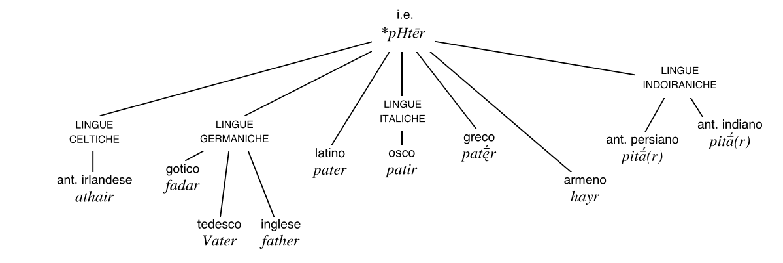

Slide 33
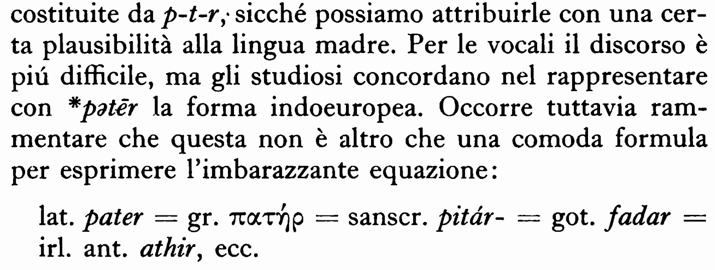
(da L.R. Palmer, La lingua latina, Torino 1977, pp. 257-258)

Slide 34
Lingua madre e ‘patria originaria’ migrazioni e frantumazione dell’unità linguistica
diversificazione in rami e genesi delle lingue storiche attestate
Differenti nuclei dopo gli stanziamenti a seguito delle migrazioni
area marginale area centrale area marginale

Slide 35
Grammatica storica Fonologia

Slide 36
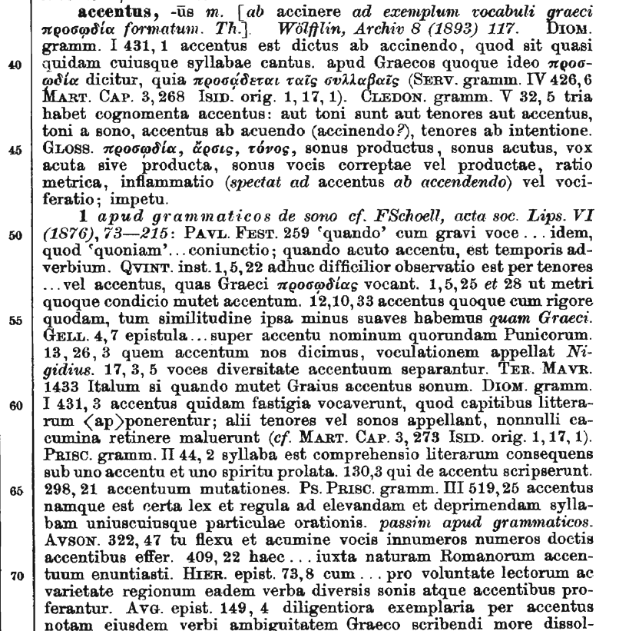
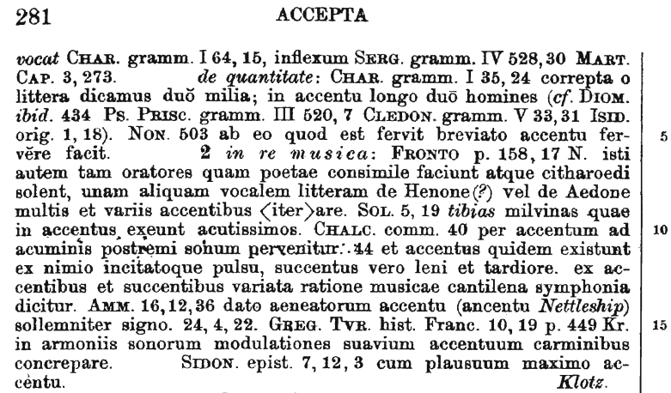
L’Accento
Definizioni antiche:
cf. ThlL I, 280, 37-84 – 281, 1-18

Slide 37
Definizioni moderne:
«L’accento ha il compito di fornire un contrassegno formale a una unità grammaticale – la parola – intermedia fra l’unità grammaticale minima – il morfema – e l’unità grammaticale massima – la frase. […] In una lingua senza accento non si può definire formalmente alcuna unità grammaticale intermedia tra il morfema e la frase e la nozione di parola non può essere legittimamente usata».
(cit. da P. Garde, Introduzione a una teoria dell’accento, Roma 1972, p. 30 [trad. it. a c. di G.R. Cardona]).
Senza accento non si dà parola
Accento = mezzo che permette l’articolazione e di scandire unità semantiche individuate/individuabili in maniera certa
Funzione centralizzante dell’accento
Accento = anima vocis →→→→ definizione del contenuto semantico della struttura fonetica

Slide 38
Distinzione tra:
‣accento intensivo (dinamico, espiratorio)
‣ accento di altezza (melodico, musicale, cromatico)
La distinzione tra lingue ad accento intensivo e lingue ad accento di altezza è accettabile tenendo conto del valore distintivo, della funzione fonologica.
Fonetica e prosodia → sillaba → 4 tipi sillabici:
‣ sola vocale
‣ consonante iniziale + vocale
‣ vocale + consonante di chiusura
‣ consonante iniziale + vocale + consonante di chiusura
Valore distintivo della quantità nel latino ↔ valore distintivo della vocale e della consonante di chiusura
‣ sillabe aperte = sillabe senza consonante di chiusura
(quantità breve o lunga a seconda della quantità della vocale)
‣ sillabe chiuse = sillabe con consonante di chiusura
(quantità sempre lunga a prescindere dalla quantità della vocale)

Slide 39
In indoeuropeo: accento prevalentemente musicale e libero
In greco: accento musicale (intensivo nella fase tarda – con tracce già nel II sec.d.C. – e poi nel greco moderno)
terminologia dei grammatici: προσῳδία βαρεῖα ὀξεῖα
In latino difficile individuazione del tipo di accento dovuta a tre fattori principali:
(a) incertezza nell’interpretazione dei testimonianze dei grammatici (adozione della terminologia greca)
(b) dati che derivano dalla fonetica e dalla grammatica comparata delle lingue indoeuropee
(c) lingue romanze (principalmente accento intensivo)
Due scuole di pensiero: francese accento musicale tedesca accento intensivo
Tentativi di mediazione: (1) coesistenza musicalità + intensità
(2) accento fortemente centralizzato (nel latino)
accento debolmente centralizzato (greco e sanscrito)
Elementi a favore dell’ipotesi di accento intensivo:
‣ tendenza alla sincope presente in tutte le fasi della lingua latina
‣ indebolimento delle vocali in sillaba non iniziale
‣ sincope e indebolimento vocalico non riguardano mai l’elemento vocalico della sillaba iniziale
‣ abbreviazione giambica
Possibile fase di transizione e coesistenza (cf. esempio della versificazione plautina)

Slide 40
Ipotesi sulla natura dell’accento latino in periodi differenti:
› accento intensivo in epoca antichissima
(e nelle fasi antiche nelle quali è attiva la correptio iambica)
› accento musicale (in particolare nella lingua letteraria) in età classica
(con una possibile fase di transizione)
› accento intensivo dal III sec. d.C. (forse già dal II sec. d.C.)
› accento intensivo nelle lingue romanze

Slide 41
Leggi dell’accento latino:
legge del trisillabismo
legge della baritonesi
legge della penultima
legge dell’enclisi (enclitiche più utilizzate: -que; -ne; -ve; -ce; -met; -pse; -pte; -dem; -nam; indefinito quis)
Epectasi: quando il nesso encliticale perde il valore originario nella consapevolezza dei parlanti e si verifica una coincidenza di unità fonica e valore semantico nuovo, si crea una nuova parola che risponde alla legge della penultima: es. indidem, itidem, totidem, eadem, utinam, denique. Per analogia invece non si verifica epectasi in utraque, pleraque
Composizioni e giustapposizioni: è da escludere la presenza di enclitiche bisillabiche e si verificano perciò dei casi di composizione e giustapposizione con accentazioni per estensioni analogiche secondo le leggi dell’accento latino: es. deinde, proinde, aliquando, nequando, tantummodo, quandoquidem
Ossitonie secondarie: apocope di -ĕ nelle enclitiche -cĕ, -nĕ, nell’imperativo dei composti di dico e duco; sincope di -ĭ nella sillaba finale dei sostantivi in -atis; -itis

Slide 42
L’Apofonia
Apofonia indoeuropea: variazione del timbro vocalico che caratterizza elementi costitutivi
della parola → incide sulla funzione morfologica e semantica
movimento regolato secondo una gradazione quantitativa: normale breve, allungata
e timbrica: medio (e), forte (o)
4 alternanze:
grado normale medio: ĕ ulteriore riduzione → scomparsa della vocale = grado normale ridotto: zero
grado normale forte: ŏ ulteriore riduzione → scomparsa della vocale = grado normale ridotto: zero
grado allungato medio: ē ulteriore riduzione → vocale evanescente ə = grado allungato ridotto: ə (= lat. → ă)
grado allungato forte: ō ulteriore riduzione → vocale evanescente ə = grado allungato ridotto: ə (= lat. → ă)

Slide 43
Apofonia latina:
mutamenti di timbro vocalico che avvengono quando una sillaba con vocale breve
dalla posizione iniziale o finale di parola viene a trovarsi in posizione interna
in linea generale passaggio di timbri ‘chiari’ (a, e) verso timbri ‘scuri’ (i, u)
il passaggio in ĭ e in ŭ avviene solo in sillaba aperta
l’evoluzione verso ĭ si arresta allo stadio ĕ in sillaba chiusa
gli esiti dell’apofonia sono già presenti in epoca letteraria
l’apofonia latina è meccanica ed è puramente fonetica perché non incide sui valori grammaticali e semantici della parola

Slide 44
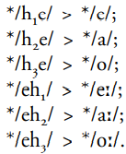
Teoria delle laringali:
(cit. da F. Berardi, Le vie del latino. Storia della lingua latina con elementi di
grammatica storica, Galatina 2020, p. 28 n. 43)

Slide 45
Isoglossa
kentum / satəm
i.e. *ḱṃtóm
resa delle consonanti: k^{w} labiovelare, k velare, ḱ palatoalveolare
resa suono duro velare →→→ lingue kentum
resa suono affricato/sibilante →→→ lingue satəm
distinzione operante già nell’indoeuropeo o esito di successiva evoluzione?

Slide 46
L’Indoeuropeo: caratteristiche principali
Vocali
a, e, i, o, u / ā, ē, ī, ō, ū
Semivocali
y (i) , w (u)
Sonanti
r (ṛ), l (ḷ), m (ṃ), n (ṇ)
Consonanti sorde sonore aspirate sorde aspirate sonore
labiali p b ph bh
dentali t d th dh
palatali k g kh gh
velari q ɡ qh ɡh
labiovelari q^{w} ɡ^{w} q^{w}h ɡ^{w}h
fricative s z

Slide 47
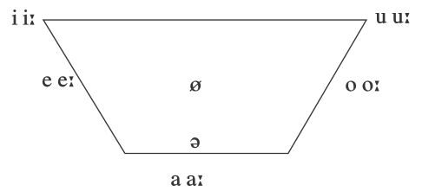
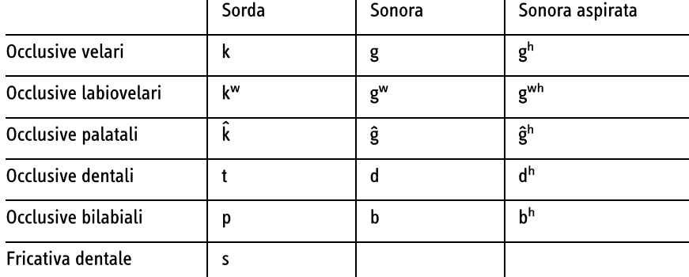
Sistema fonologico nell’ i.e. ricostruito:
Vocali:
Ostruenti:
(tabelle tratte da S. Luraghi, Introduzione alla linguistica storica, Roma 2006)

Slide 48
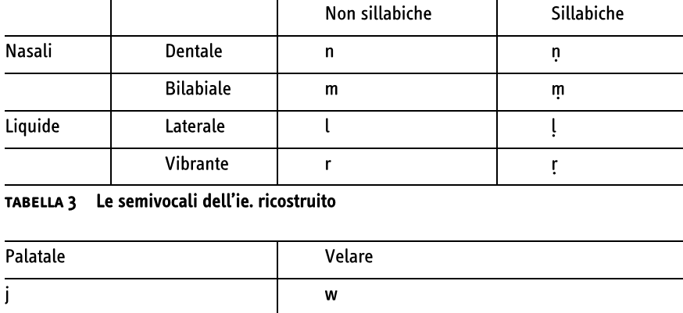
Liquide, nasali, semivocali:
(tabelle tratte da S. Luraghi, Introduzione alla linguistica storica, Roma 2006)

Slide 49
Trattamento ed esiti nel latino (quadro generale senza periodizzazione)
Vocali a, e, i, o, u / ā, ē, ī, ō, ū ə (schwa): esiti a seconda del tipo di sillaba in cui sono presenti
Sillabe iniziali:
ă in linea generale non muta (es. ăgo, cf. gr. ἄγω)
ā > ā (es. māter, cf. gr. μάτηρ, sanscr. mātár-)
ĕ > ĕ (es. ĕgo, cf. gr. ἐγώ)
ĕ + nasale velare [ŋ] > i (es. tinguo; dignus < *dec-nos; quīnque <*kwenkwe < *penq^{w}e)
ĕ + w > o (es. novus < *newo, cf. gr. νέ-ϝος)
ĕ + la, le, lo, lu (oppure l + consonante) > o (solvo < *seluo)
consonante + w + ĕ > o (soror <* swesor, cf. ted. Schwester)
ĭ > i (es. video, cf. gr. ϝιδεῖν, ingl. wit, sanscr. vidmá)
ĭ + r (sviluppata da s intervocalica) > ĕ (sero < *siso)
ī > ī (es. vīs)
ŏ + nasale velare [ŋ] > u (es. uncus, cf. gr. ὄγκος)
ŏ + nasale > u (hunc < honc < *homce)
ŏ + l+consonante > u (es. sulcus, cf. gr. ὁλκός; vulnus < volnos)
ŏ + w > ă (es. lavo)
w + ŏ + rs, rr, rt, st, t > e (es. veto < voto; versus < vorsus; vertex < vortex; vester < voster)
ŭ > u (es. iuvenis, cf. sanscr. yúvan-)
l + u + labiale > i (es. libet < lubet presumibilmente attraverso: [ü] = u > [ü] > i)
ū > ū (es. mus)
ə > ă (come in tutte le lingue indoeuropee tranne l’indoiranico; cf. es. pater)

Slide 50
Sillabe non iniziali:
Sillabe aperte:
tutte le vocali brevi > i (es. conficio; obsideo; capitis)
ĕ + dentale + i > e (es. appetitus; aggredior)
voc. breve + li > i (es. similis; familia)
voc. breve + la, le, lo, lu > u (es. simulare; famulus)
voc.breve + r > e (es. cineris; Falerii)
ŏ + r > o (memoria; pectoris; temporis)
i oppure e + ŏ + la, le, lo, lu > o (es. filiolus; aureolus)
Sillabe chiuse:
ă > e (es. affectus; incestus; ineptus)
ă + nasale gutturale [ŋ] > i (es. attingo; affringo)
ă + l seguita da consonante diversa > u (es. inculco; insulsus)
e > e
ĕ + l velare > u (es. perculsus)
i > i
o > u (es. onustus; alumnus; secundus < *seq^{w}ondos)
u > u

Slide 51
Sillabe finali:
Sillabe aperte:
a > a (es. ita)
e > e (es. age; domine)
i > e (es. ante)
o > e (es. sequere < *sequeso)
Sillabe chiuse:
voc. lunga + r, l, t, m > voc. breve (es. laudăt; audĭt)
ă + consonanti > e (es. artifex; princeps)
ĕ + m o gruppi cons. > e (es. senex; nomen)
ĕ + s, t > i (es. agit < *ageti)
ĭ > i (es. ovis; lapis)
ŭ > u (es. manus)
ŏ + cons., m, nt, r > u (es. aliud; istud)

Slide 52
Dittonghi: esiti dei dittonghi brevi dell’indoeuropeo a seconda del tipo di sillaba in cui sono presenti
Sillabe iniziali:
ai > ai > ae
ei > ē > ī
oi > oe > ū
u + oi > uei > ī (es. vīdi, cf. gr. (Ϝ)οῖδα, sanscr. véda)
l + oi + cons. labiale > ei > ī
au > au (in latino rende anche la forma sincopata avi-, es. naufragus < *nāvifragos)
eu > ou > ū
l + ou + cons. labiale > ei > ī (es. liber < leiber)
ou > ou > ū
Sillabe non iniziali:
ei, ou stessi cambiamenti che si verificano nelle sillabe iniziali
ai > ei > ī
au > ou > ū
oi (unico esempio: pōmērium < *postmoiriom)
Sillabe finali:
Dittonghi brevi: stessi cambiamenti che si verificano nelle sillabe intermedie/non iniziali
ai, ei, oi > ei > ī

Slide 53
Esiti dei dittonghi lunghi indoeuropei nel latino:
Sillabe finali:
davanti a consonante > abbreviamento
davanti a vocale la serie i perde tale suono:
āi > ā
ēi > ē
ōi > ō

Slide 54
Trattamento ed esiti nel latino (quadro generale senza periodizzazione)
Sonanti: y, w, r (ṛ), l (ḷ), m (ṃ), n (ṇ)
(y) y + voc. (posizione iniziale) > funzione consonantica (es. iugum, cf. gr. ζυγόν)
cons. + y > vocalizzazione (es. medius < *medhyos)
y intervocalica > y scompare (es. tres < * treyes)
-dy-, -gy-, sy-, > -iy- realizzazione grafica = i (talvolta preferita: ii) (es. maius <*magyos)
(w) w + voc. > funzione consonantica (es. vidi)
w intervocalica > funzione consonantica (es. novem; ovis)
w tra vocali simili > w scompare e le due vocali si contraggono (es. sīs < sīvīs)
k + w > w (es. equus < * ekwos; suavis < *swādwis)
t (mediana) + w > w si vocalizza (es. quattruor < *q^{w}etwōres)
p + w > w cade (es. aperio < *apweriō)
f + w > w cade (es. fores < * dhwer/dhwor)
w + u > w cade (es. somnus < * swopnos)
w + o (non iniziale) > w cade (es. soror < * swesōṛ)

Slide 55
(r) r consonantica si è conservata
r sillabica se la vocale successiva cade per sincope > -er (es. ter < ters < tṛs < tris, cf. gr. τρίς)
(ṛ) ṛ > or (es. fors < * bhṛtis, sanscr. bhṛtis; mors < *mṛtis, sanscr. mṛtis); in sillaba finale – or > ur (es. iecur)
(l) l consonantica si è conservata
(ḷ) ḷ > ol (es. mollis < * moldwis < * mḷdu- )
(m) m si è conservata
(ṃ) ṃ > em (es. decem < *dekṃ, cf. gr. δέκα; sanscr, dáça; septem < *septṃ, cf. gr. ἑπτά)
(n) n si è conservata
(ṇ) ṇ > en
n + s nelle sillabe finali > n scompare con allungamento della vocale precedente (es. reges <*regṇs; mensas <*mensans)
quando una vocale si perde per sincope, la n (come la r) diventa sillabica ṇ e viene rappresentata come en o come in
(es. sigillum < sigṇlom <*signolom)

Slide 56
Consonanti:
del sistema consonantico indoeuropeo il latino conserva: p, t, k, (q), q^{w}, b, d, g, (ɡ)
i mutamenti principali influirono sulle labiovelari sonore e sulle occlusive aspirate
labiali:
p p si mantiene (es. pater; septem)
p iniziale di parola + sillaba iniziante per labiovelare > assimilazione di p
(es. quīnque <*kwenkwe < *penq^{w}e)
b (poche equazioni)
dentali:
t t si mantiene (es. tres; pater; est)
tl > cl (es. *saitlom > saeclom / saeculum; * potlom > poclom > poculum)
t cade dopo finale consonantica (es. lac <*lact)
finale vocalica + t > -d
d d si mantiene
d in alcune forme dialettali è alternata a l (es. lingua / dingua; lacruma / dacruma)
dw > b- (es. bonus < duenos; bellum < duellum)
voc. lunga + d finale > d cade (es. sē < sēd)
finale cons. + d > d cade (es. cor <*cord)

Slide 57
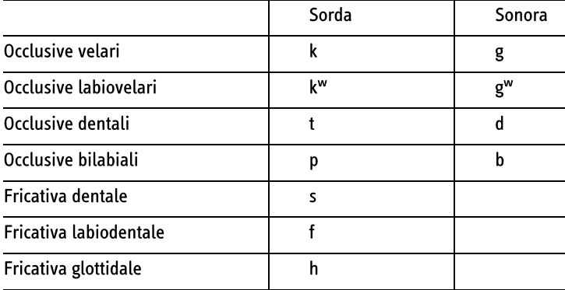
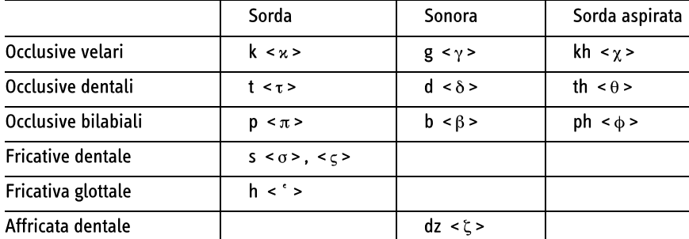
Ostruenti del latino:
Ostruenti del greco:
(tabelle tratte da S. Luraghi, Introduzione alla linguistica storica, Roma 2006)

Slide 58
palatali / velari:
k / q k si mantiene (es. centum; decem; dico)
g / ɡ g si mantiene (es. ago; genus)
labiovelari:
q^{w} q^{w} si è conservata (es. quis, cf. osco pis; gr. τίς)
q^{w} + u oppure o > perdita dell’elemento labiale (es. secundus <*sequondos ; colo <*quolo < quelo)
q^{w} + y > perdita dell’elemento labiale (es. socius <*soquios)
q^{w} + cons. > perdita dell’elemento labiale (coctus; relictus)
q^{w} + s > perdita dell’elemento labiale (es. vox <*woq^{w}s)
ɡ^{w} ɡ^{w} inizio di parola/ davanti a vocale/ posizione intervocalica > v (es. venio <* ɡ^{w} ṃyo)
nasale velare + ɡ^{w} > ɡ^{w} si conserva (es. inguen <* ṇɡ^{w} ēn)
ɡ^{w} + r oppure l > ɡ^{w} perde l’elemento labiale (es. gravis <* ɡ^{w} ṛəw-)

Slide 59
aspirate:
in latino le occlusive aspirate sonore divennero sorde e poi mutarono in spiranti sorde
dopo s non sono mutate in spiranti sorde ma hanno perso l’aspirazione diventando
occlusive sorde
bh bh iniziale > f (es. fero; fama; flos)
bh in posizione mediana > b (es. nebula, cf. gr. νέφος < *nebh)
dh> *θ > f conservato a inizio parola (es. feci; femina)
in posizione mediana > d (es. medius <*medhyos)
dinanzi e dopo r > b (es. glaber <*ghladh-ro)
dinanzi a l > b (es. suffisso strumentale: -dhlo si presenta come -blo / -bulo-)
dopo u > b (es. ruber < *rudhro-)
gh gh > *χ prima di una vocale o fra vocali e poi esito > h (es. anser <*ghans; hostis <*ghosti-)
gh iniziale + u > f (es. fundo <*gheu-/ghu-)
ghu all’interno di parola > -gw- > -v- (es. brevis <*mreghw-i)
nasale velare + gh > g (es. fingo <*dheigh / *dhingh)

Slide 60
ɡ^{w}h ɡ^{w}h all’inizio di parola > f (es. de-fendo <* ɡ^{w}hen-)
ɡ^{w}h intervocalico > v (es. nix, nivem <*snei ɡ^{w}h)
nasale velare + ɡ^{w}h > g (es. ninguit <* sninɡ^{w}h)
ɡ^{w}h +r > f
fricative:
s s non muta all’inizio o alla fine di parola e all’interno di parola prima e dopo occl. sorda
s intervocalico > z > r (es. generis <*geneses)
s + y, w, l, m, n, d, g > z
r, l + s > z : davanti a g > r, ma davanti y, w, l, m, n, d > s scompare
con allungamento di compenso (es. nīdus <*nizdos)
sr- iniziale > fr- (es. frigus <*srigos)
-sr- interno > -br- (es. funebris <*dhoines-ris)

Slide 61
Grammatica storica Morfologia nominale

Slide 62
I Nomi
Formazione: primitive tema costituito dalla radice
parole semplici
derivate tema costituito da radice + suffisso tematico
primarie secondarie
(solo un suffisso tematico) (più suffissi tematici)
parole composte formate da due o più radici
vocabulum verbale formazione con tema verbale
vocabulum denominativum formazione con tema nominale
Es. parole verbali: rex (parola primitiva), rector, regnum (parole derivate); amor, amator, amicus
parole denominative: consulatus (da consul), amicitia (dal tema di amicus), amatorius, amatorie
(dal tema di amator)
Es. parole primitive: pes (ped-s), grex (greg-s), dux (duc-s)
Es. parole composte: praeses, (praesid-), coniux (con-iug; coniungo), auceps, (aviceps, avi-cap-), iudex (ius-dic-s)

Slide 74
Indoeuropeo: singolare, plurale, duale → latino: singolare e plurale
8 casi (nom., voc., acc., gen., dat., abl., locativo, sociativo-strumentale) →
latino: 6 casi (nom., voc., acc., gen., dat., abl.)
riduzione che risale alla fase italica → evoluzione → lingue romanze: 2 casi
(nom. caso del soggetto, acc. caso c.ogg./universale)
declinazioni - temi in -ā-; -ŏ-/-ĕ-; -ĭ- (var. con dittonghi a voc. breve -ei- e -oi-); -ŭ (var. con dittonghi a voc. breve -eu- e -ou-); i temi in consonante; pochi temi in -ī, -ū-, e dittonghi a voc. lunga, specialmente -ēi, -ēu-, -āu- → latino: cambiamenti → pochi nomi presentano temi in -ē-/-iē, duplicazione del suff. tematico -ā-/-iā
per tradizione scolastica: 5 declinazioni
I declinazione temi in -ā
II declinazione temi in -ŏ
III declinazione temi in consonante
temi in -i
IV declinazione temi in -ŭ
V declinazione temi in -ē

Slide 75
Desinenze indoeuropee (per i 6 casi):
Singolare Plurale
Nominativo (m., f.) -s / oppure allung. voc. (m., f.) -ĕs
(n.) - / -m (per temi -ŏ) (n.) -ā
Genitivo -ĕs /-ŏs / -syo -om
Dativo -ei -bos / -eis (strumentale per temi -ŏ)
Accusativo (m., f.) -m / -ṃ dopo cons. (m., f.) -ns / -ṇs dopo cons.
(n.) - / -m (per temi -ŏ) (n.) -ā
Vocativo = nom. = nom.
Ablativo -ĕs /-ŏs -bos / -eis (strumentale per temi -ŏ)
-d e allung.voc.prec.(per temi -ŏ)

Slide 76
Temi in -ā (I declinazione)
Singolare Plurale
Nominativo puell-ă (< *ā; greco; osco-umbro) -ā+ĕs> *-ās
-āī > -ăī > -ăĭ > -ae puell-ae
Genitivo -ās < ā+ ĕs -ā+*-om > -um
-āī > -ăī > -ăĭ > -ae puell-ae -ā+som> -ārum puell-ārum
Dativo -ā+ei > - āi > -ae puell-ae -bos>-bus
-āis> -eis > -īs puell-īs
Accusativo -ā+m>-ām > -ăm puell-am -ā+-*ns > -ās puell-ās
Vocativo per analogia = nom. puell-ă = nom. puell-ae
Ablativo -ās / -d per analogia con temi in -ŏ> puell-ā = dat. puell-īs

Slide 77
Temi in -ŏ (II declinazione)
Singolare Plurale
Nominativo -ŏ+-s > -ŏs > -ŭs amic-ŭs -ŏ+-es > -ōs
tema: -rŏ+-s > -ros > -rs > -rr > -r -oi >-ei > -e > -ī
cons.+ -rŏ +s > ṛs > -er (n.) -ā > -ă
(es.*agros > agṛs > agers > agerr > ager)
(n.) -ŏ + -m > -ŏm > -ŭm don-ŭm
Genitivo -ī *-om > -um / som> -ōrum
(forse *-o+syo > osio > oiio > eiie > ī)
Dativo -ŏ+ -ei > ōi > -ō -ŏ+- eis = ois > -īs
Accusativo -ŏ +-m > -ŏm > -ŭm -ŏ+-*ns > -ōs
(n.) = nom.
Vocativo -ĕ = nom.
tema -rŏ = nom.
Ablativo -ŏ +-d > - od > -ō = dat.

Slide 79
Temi in consonante e temi in vocale
(III declinazione)

Slide 80
Temi in consonante e temi in vocale tenue: schema generale e divergenze di flessione

Slide 81
Temi in consonante, in -i, in -ū, in dittongo (III declinazione)
Singolare Plurale
Nominativo tema + -s (→ vd. schema) (m., f.) (temi in cons.) + -ĕs
oppure: puro tema (es. consul) generalizz. -ēs come temi in -i
temi in -i neutri -i > -e (es. mare) (temi in -i) + -*eyes > -ees > -ēs
(n.) + -ă (*iǝ > -iā > -iă)
Genitivo (temi in cons.) + -ĕs /*-ŏs > -ĭs + *-om > -ŏm > -ŭm
(temi in -i) + -eis> -īs (poi per estens. -ĭs)
Dativo (temi in cons.) + -ei > -ī + *-bhos > -bŏs>-bŭs
(temi in -i) + *-eyei> *-eei > -ēi > -ĕi >-ī
Accusativo (temi in cons.) + -ṃ >-em (m., f.) (temi in cons.) +-ṇs > -ens > -ēs
(temi in -i) + -m > -im (poi per estens. -em) (temi in -i) + -ns > -ins > -īs (estens. -ēs)
(n.) = nom. (n.) = nom.
Vocativo = nom. = nom.
Ablativo (temi in cons.) + loc. -i / strum. -e > -ĕ + *-bhos > -bŏs>-bŭs
(temi in -i) *-id (-d per analogia con temi in –ŏ)> -ī
oppure -ĕ (= temi cons.)

Slide 82
Schema
La formazione del
nominativo singolare
(temi in consonante muta)

Slide 83
Schema
La formazione del
nominativo singolare
(temi in consonante nasale, liquida, sibilante)

Slide 84
Temi in -ŭ (IV declinazione)
La vocale del tema: -ŭ risale all’indoeuropeo: *-eu > -ou- > -u
Singolare Plurale
Nominativo (m.,f.) tema + -s > -ŭs (m., f.) tema *ou + -ĕs > *-ous > -ūs
(n.) -ū (n.) tema + -ă > -ŭă
Genitivo -ous > -ūs tema + *-om > -ŏm > -ŭŭm
Dativo tema + *eu-ei / *ou-ei > -ei > -uī tema + *-bhos > -bŏs>-bŭs
Accusativo tema + -m >-ŭm (m., f.) tema +-ns > -us
(n.) = nom. (n.) = nom.
Vocativo = nom. = nom.
Ablativo -d (analogia con temi in -ŏ)> -ud > -ū tema + *bhos > -bŏs>-bŭs

Slide 86
Temi in -ē (V declinazione)
Singolare Plurale
Nominativo tema + -s tema -e + -ĕs > -ēs
Genitivo -ei > -ī (per analog. con temi -ā e temi in -o/e) -rŭm (per analog. con temi -ā e temi in -o/e)
Dativo -ei tema + *-bhos > -bŏs>-bŭs
Accusativo tema + -m >-ĕm tema +-ns > -ens > -es
Vocativo = nom. = nom.
Ablativo -d (analogia con temi in -ŏ)> -ed > -ē tema + *bhos > -bŏs>-bŭs

Slide 99
Grammatica storica Morfologia verbale

Slide 100
Generalità del verbo
Il verbo parola per eccellenza, ma nella categoria grammaticale è verosimilmente posteriore alla formazione nominale ne sono tracce: il supino in -um, un tipo di suffissazione comune a nome e verbo (es.: laudatus, sextus), coincidenze tra forme nominali e forme verbali (es.: cura)
Il verbo probabilmente è un nome che ha subìto un suo sviluppo e la base sulla quale è costruito il verbo si è arricchita gradualmente di numerosi morfemi, che hanno creato quella ﬂessione che si chiama coniugazione
In latino innovazioni e impoverimenti rispetto al sistema indoeuropeo, ad es.:
‣ congiuntivo = congiuntivo+ottativo
‣ perfetto = aoristo + perfetto
‣ mancanza dell’aumento
‣ presenza nel latino del congiuntivo imperfetto
In latino come nell’indoeuropeo distinzione tra verbo finito (soggetto a flessione) e infinito formato da nomi e aggettivi verbali

Slide 101
Aspetto verbale maniera in cui si presenta l’azione del verbo
in via di svolgimento compiuta
infectum perfectum
La coniugazione latina si fonda sull’opposizione tra infectum e perfectum
Il latino esprime per ogni tempo (presente, perfetto, futuro) il grado di compiutezza o di incompiutezza dell’azione, l’aspetto duraturo o compiuto
Per esprimere sfumature dell’aspetto verbale, spesso il latino ricorre a preverbi e suffissi: ad es. de- / per- / con- (valore perfettivo); -sco (valore incoativo), -to (valore frequentativo)
Coniugazione flessione del verbo per esprimere i rapporti che il verbo viene ad avere nel discorso
Coniugazione genere, modo, tempo, persona, numero

Slide 103
Generi del verbo:
‣ transitivo
‣ intransitivo
Modi del verbo:
‣ forme personali: indicativo, congiuntivo, imperativo
‣ forme non personali: infinito e participio
Indicativo modo della realtà/affermazione
Congiuntivo modo che assume anche le funzioni dell’ottativo e che esprime l’azione voluta, desiderata, considerata possibile, condizionata
Imperativo modo per esprimere un ordine
Sostantivi verbali infinito, gerundio, supino
Aggettivi verbali participio
Tempi del verbo principali: presente, futuro, perfetto gnomico
storici: imperfetto, perfetto, piuccheperfetto, presente storico

Slide 104
Struttura delle forme verbali:

Slide 105
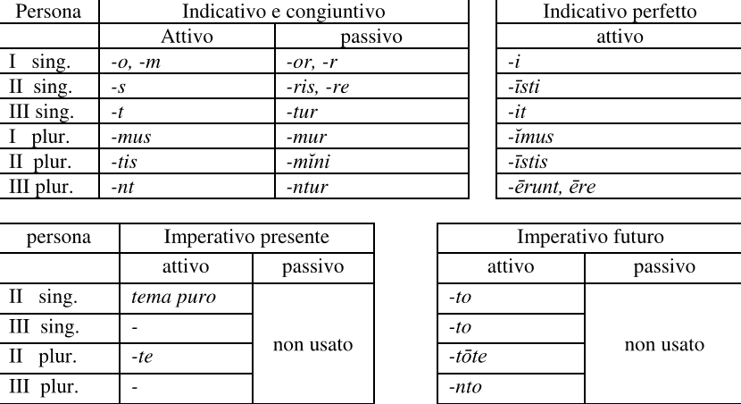
Desinenze:

Slide 106
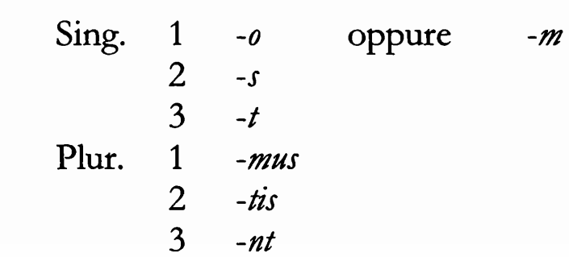
Desinenze attive:

Slide 107
Singolare Plurale
I -ō > -ō (si è poi esteso l’abbreviamento) -mos > -mŭs
*-mi (desinenza primaria) > -m
II *-si (desinenza primaria) > -s -te / *-tes > -tis
-s (desinenza secondaria) > -s
III *-ti (desinenza primaria) > -t *-nti (desinenza primaria) > -nt
-t (desinenza secondaria) > -d -nt (desinenza secondaria) > -nt
=
distinzione conservata in osco e umbro dal momento che -nt doveva mutarsi in -ns
livellamento in latino come in osco-umbro e nei participi neutri
è probabile che -nt derivi dalla desin. primaria

Slide 108
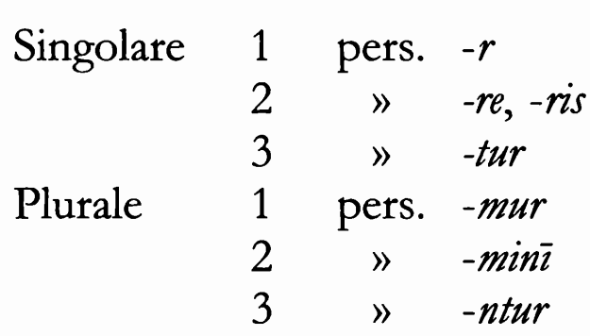
Desinenze del passivo e del deponente:

Slide 109
Singolare Plurale
I suff. desin. -r (-o finale che si abbrevia -mur < *-mo + -s
oppure suff. desin. -r si sostistuisce a -m)
II -re variante vocalica < *se della desin.media suff.desin. -mini (formazione incerta)
secondaria indoeurop. -so
-ris < -re + s
III -tur < *-to +-r -ntur < *-nto + -r

Slide 110
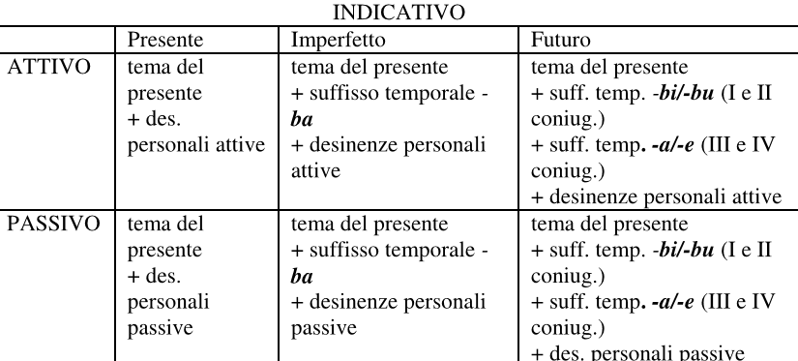
Infectum
Il tema del presente e i tempi derivati:

Slide 111
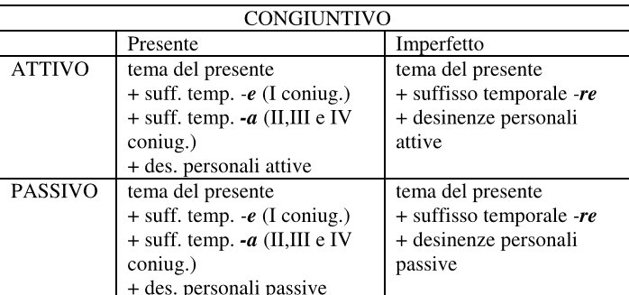

Slide 112
Forme non personali
Infinito
infinito presente antico caso di un sostantivo: nomen actionis
- Infinito presente attivo: *si > -se > -re
verbi di III coniug.: tema verbale + voc. tematica + suff. infinito: es. * ag-e-se > agere;
temi in vocale: suff. *ye/yo contrazione della vocale e/o: es. *amaye-se > *amaese > amase > amare;
Esempi
- Infinito presente passivo: -ī

Slide 113
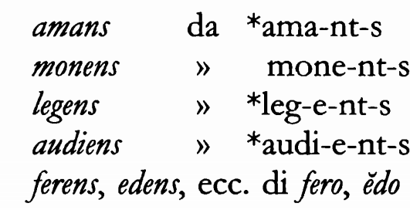
Participio
- Participio presente: suff. *-nt
- Participio passato: suff. indoeurop. -to- che si aggiunge alla radice verbale, accentato e quindi comportava grado di riduzione o scomparsa della vocale della sillaba radicale
in latino: radice oppure tema del presente + suff. -tus, -ta, -tum
consonantismo: g + -t > ct con allungamento della vocale precedente
(ad es. āctus da ăgo; ma făctus da făcio perché la -c è etimologica; lēctus da lĕgo)
dentale + -t > -ss conson. oppure voc.lunga + dentale + -t > -s
(ad es. passus da patior; vīsus < *vissus < *vid-tos da video; pransus da prandeo; ausus da audeo; rīsus da rīdeo)
terminazione -sus per analogia con il perfetto in -si (ad es. sparsus da spargo-sparsi; tersus da tergo-tersi)

Slide 114
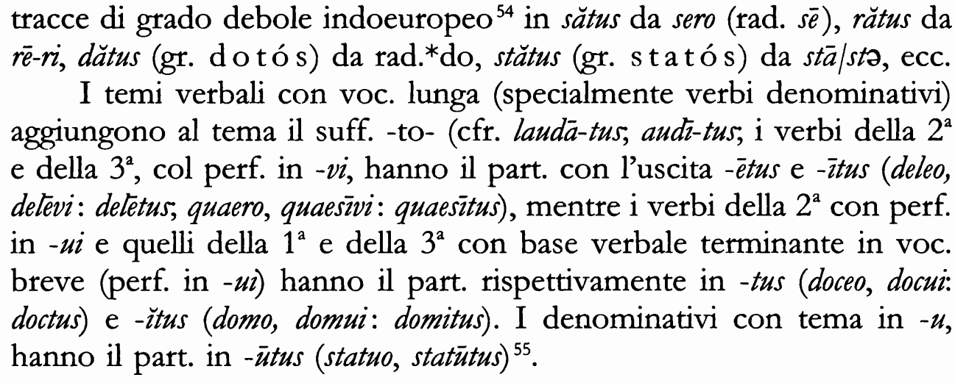
nel vocalismo:
Participio passato + esse infinito perfetto passivo
- Participio futuro: dal radicale del part. pass. + *-ro > suff. *-turo
In latino: -turus, -tura, -turum deriva l’infinito futuro in -urum
forma perifrastica con esse

Slide 115
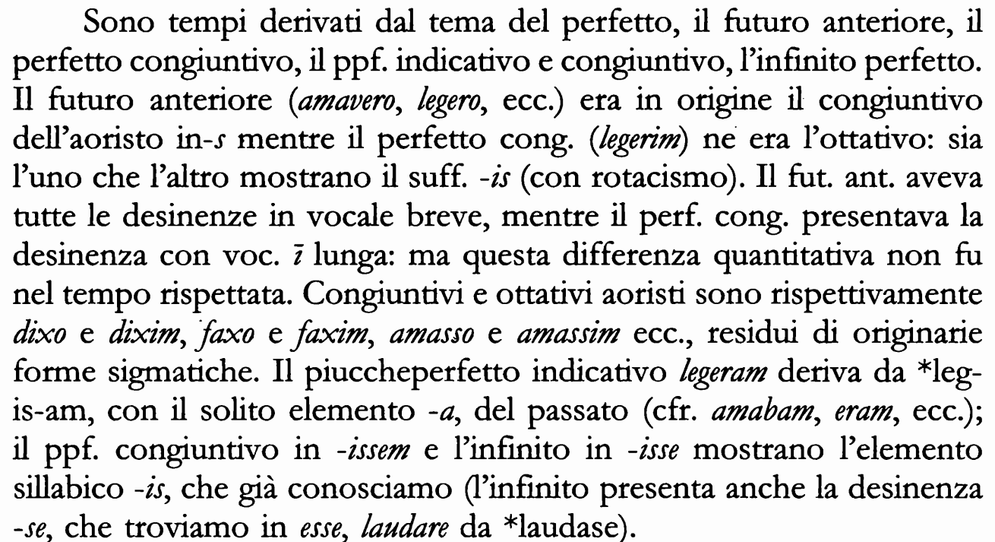
Supino
in -tum e -tū forme nominali di un tema in -tu
- Supino in -tum antico accusativo di direzione di un deverbativo
- Supino in -tu antico dativo o ablativo di un deverbativo
- Supino in -tum retto da iri > infinito futuro passivo (forma perifrastica)
Gerundivo: tema del pres. + suff. *-ndo
Perfectum
Caratterizzato da infisso -is
che seguìto da vocale dà esito
per rotacismo: -er

Slide 116
Desinenze
Singolare Plurale
I desin. indoeurop. -ai - ĭmus (*ǝ > ă > ĭ)
in latino: -ī (arcaico: -ei)
II infisso -ĭs + des. *-tai (<*-tha) > *-tei > -ti infisso -ĭs + des. *-tes > -tĭs
-isti -ĭstis
III indoeurop. -e indoeurop. -ērĕ
origine oscura della desinenza latina *-is-o-nt > -ĕrunt
-īt (arcaico), -ĭt -ērunt (forma regolare forse da
contaminazione di -ĕrunt ed -ērĕ)

Slide 117
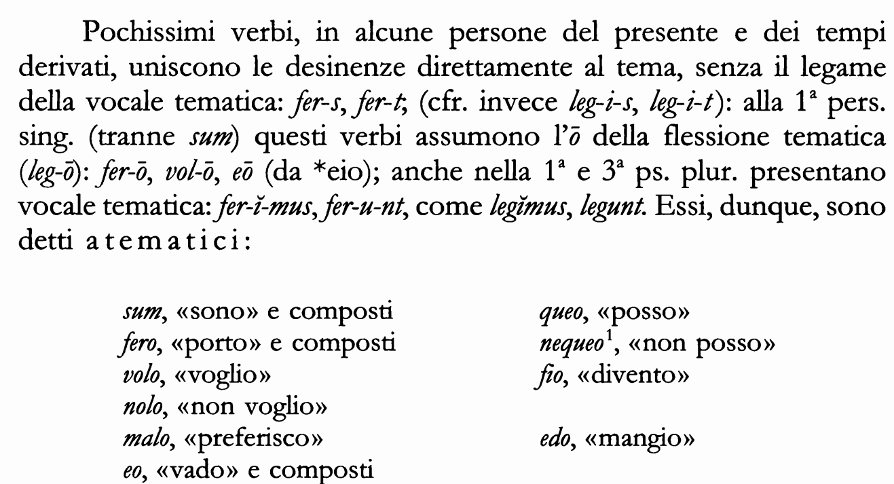
Verbi anomali

Slide 118
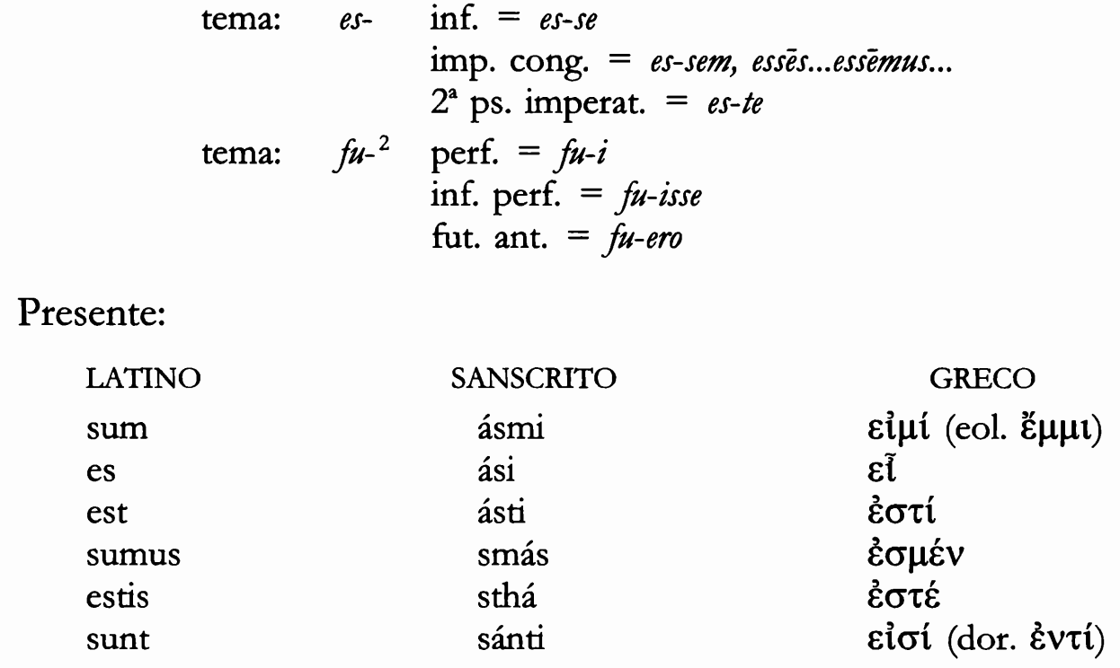
Il verbo sum

Slide 119
Possum
composto dall’aggettivo neutro (forma indeclinabile) pote + verbo sum
pot (la -e in composizione si indebolisce) + voc. > -t si mantiene (es. potes; potest)
pot (la -e in composizione si indebolisce) + -s > -s (es. possum)
posse (infinito) possem (imperfetto) si sono formate per analogia
Fero

Slide 120
La lingua latina
Le fasi della storia del latino

Slide 121
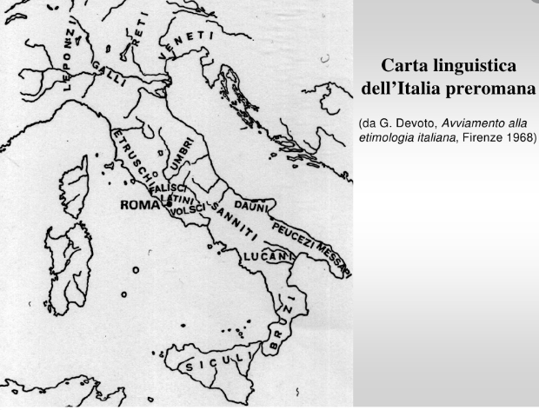
I Protolatini e i popoli di lingua italica
Testimonianze dell’osco:
(Tabula Bantina, rinvenuta nel
1793 a Bantia, in bronzo, contiene
regolamenti ufficiali)
Testimonianze dell’umbro:
(Tabulae Iguvinae, scoperte nel
1444 a Gubbio, tavole bronzee che
contengono prescrizioni di una
confraternita religiosa)

Slide 122
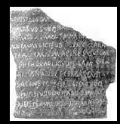
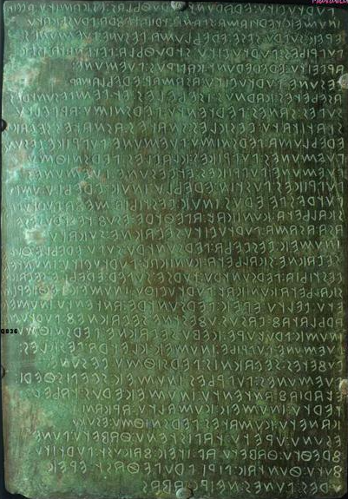
- Testimonianze dell’osco:
Tabula Bantina, rinvenuta nel 1793 a Bantia, in bronzo, contiene regolamenti ufficiali
*** *** *** *** *** *** ***
Testimonianze dell’umbro:
Tabulae Iguvinae, scoperte nel 1444 a Gubbio, tavole bronzee
che contengono prescrizioni di una confraternita religiosa

Slide 123
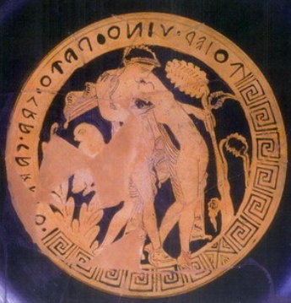
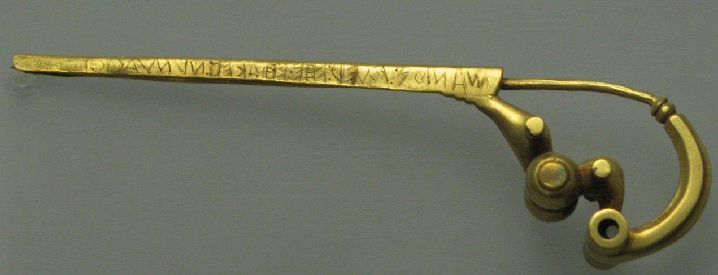
Esempio di un’iscrizione nel territorio di Faleri (fig. 1)
foied uino pipafo cra carefo (lat. = hodie uinum bibam cras carebo)
*
Esempio della fibula Prenestina (fig. 2)
Manios : med : vhe : vhavked : numasioi (lat. = Manius me fecit Numerio)
(1) (2)

Slide 124
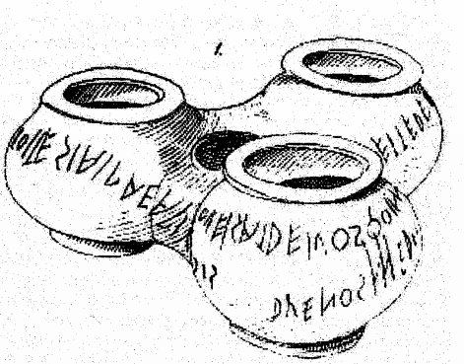
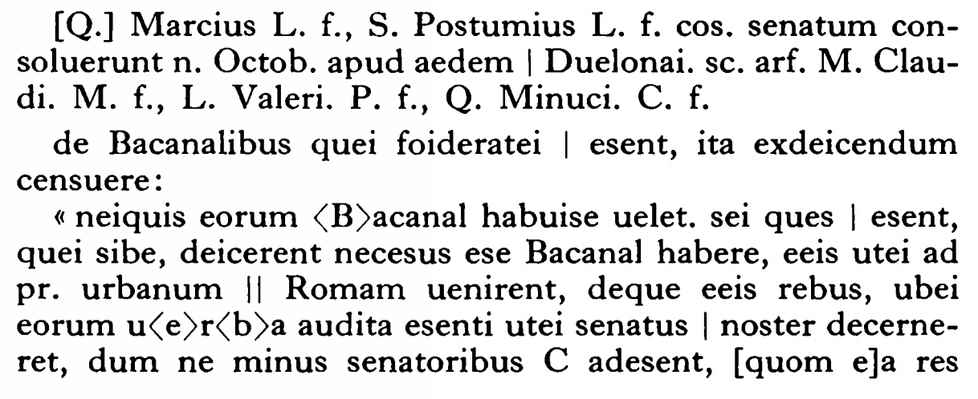
Il Vaso di Dueno:
*** *** *** *** *** *** ***
Senatus consultum de
Bacanalibus (186 a.C.)

Slide 125
Le fasi della storia del latino
Fase predocumentaria
Fase preletteraria (VI sec. a.C. – 240 a.C. ‘inizio’ della letteratura latina)
latino arcaico
(241 a.C. fine prima guerra punica – 81-79 a.C. dittatura di Silla)
latino classico
(78 a.C. morte di Silla – 14 d.C. morte di Augusto)
Fase letteraria
latino post-classico
(14 d.C. avvento di Tiberio – 193 d.C. morte di Commodo)
latino tardo
(fine II sec. d.C. – VI sec. d.C.)
latino medievale (da VII sec d.C.)

Slide 126
Principali caratteristiche della fase preletteraria
(VI sec. a.C – 240 a.C. ‘inizio’ della letteratura latina)
Quadro storico: l’espansione e il dominio di Roma:
lungo conflitto con Veio e la potenza etrusca (480-477; 437-426; 406-396 a.C.)
guerra contro le città della Lega latina (340-338 a.C.)
guerre contro i Sanniti (343-341; 326-304; 298-290 a.C.)
dominio dal Tirreno all’Adriatico
espansione nell’Italia centro-settentrionale (284-282 a.C.)
espansione nel meridione a discapito di Taranto (282-272 a.C.)
dominio dell’Italia meridionale
prima guerra punica (264-241 a.C.)
espansione ed egemonia nel Mediterraneo occidentale

Slide 127
Influssi e variazioni dialettali:
• latino → idioma delle popolazioni stanziate nel Latium vetus
relazioni con le comunità vicine Etruschi
relazioni con comunità di etnia e lingua differenti Sabini, Marsi
Volsci, Sanniti ...
la ‘zona latinofona’ è esposta e subisce influssi alloglotti
• latino come lingua dominante
• sabino ed etrusco
contributo all’evoluzione/trasformazione alla varietà di latino parlata
• il falisco

Slide 128
differenti popolazioni/etnie + frammentazione territoriale + influssi di altre lingue
variazione diatopica
varietà dialettale
espansione di Roma ulteriori influssi e dialettalizzazione
lingua e agricoltura
• latino lingua ‘concreta’ lingua e guerra
lingua e ‘tecnica’
• lingue tecniche e contributo alla ‘lingua comune’

Slide 129
espansione di Roma influssi e dialettalizzazione
variazione diatopica e varietà dialettale
lingua e agricoltura
latino lingua ‘concreta’ lingua e guerra
lingua e ‘tecnica’
Apofonia
ai > ai :VI sec. a.C. →→→ entro fine III sec. a.C. > ae
ai > ī (entro fine III sec. a.C.)
Monottongazione ei > ī (entro fine III sec. a.C.)
oi > oi: VI sec. a.C. →→→ entro fine III sec. a.C. > oe
au > au (entro fine III sec. a.C.)
au > ū (entro fine III sec. a.C.)
ou > ū (entro fine III sec. a.C.)
Rotacismo (tra fine VI sec. a.C. e prima parte del IV sec. a.C.)

Slide 130
Linguaggi speciali e lingue tecniche
‘Strati’ del latino e differenze sincroniche
differenti livelli linguistici: lingua letteraria
lingue tecniche
lingua d’uso
lingua ‘volgare’
Comportamento linguistico condizionamento di contesto necessità di adottare dei sottocodici linguaggi speciali / ‘di settore’
Distinzione tra linguaggi speciali e lingue tecniche (Sondersprache e Fachsprache)
Lingue tecniche settori professionali precisione, specializzazione di termini ma nel rispetto delle regole e della struttura della lingua comune
Modalità di inclusione nella lingua comune e nella lingua letteraria tecnicismi e metafore

Slide 131
Lingue tecniche e contributo alla ‘lingua comune’
La lingua dell’agricoltura dai campi > lessico comune
tratti eterogenei e ‘fondo mediterraneo’, influssi soprattutto da osco-umbro e dall’area etrusca
Differenti settori: natura del terreno, varietà di colture, piante, alberi da frutta, animali, strumenti per la coltivazione, cibo, etc.
Apporti non solo lessicali, ma anche morfologici:
- suffissazione: - tura, -c- (semplice o ampliato), -ex (per nomi di piante oppure oggetti: es. cimex, apex, cortex), -ix (es. larix, felix), -c (es. baca, lactuca), -ētum (per piantagioni specifiche, es. arboretum, fructetum, rosetum), -ario- (piantagioni e custodia di prodotti, strumenti, recipienti, es. pomarium, viridarium, mortarium)
- sostantivi: neutri in -tōrium / -sōrium (derivati a volte da nomen agentis oppure deverbativi), sostantivi in -erna (forse mediazione etrusca a livello popolare, es. cisterna, lanterna), nomi in -āgō / -īgō / -ūgō (es. siligo, fuligo), formazioni in -men / -mentum (da stesso suffisso -mṇ, forme più antiche: es. carmen, flumen, crimen, agmen, limen, lumen non presentano corrispondenti, ma in generale tendenza a costituire paralleli/doppioni dallo stesso tema: es. fragmen / fragmentum, legumen / legumentum), derivati neutri in -ma, -matis (es. clima)
- aggettivi in -āneus (es. subitaneus, focaneus, pedaneus)
- grecismi (es. amaracus, amygdala, camera, colocasia)

Slide 132
Fondo agricolo del latino comune esempi di apporti al lessico comune:
laetus (‘grasso, concimato’), felix (stessa radice di fecundus che indica la capacità delle piante di dare frutto), peccare (‘inciampare’ <*pecco: pes + suff. -ko-), delirare (‘uscire dal solco’ durante l’attività di aratura), lira (‘solco’), rivalis (‘che condivide l’uso dello stesso canale di irrigazione’ deriva da rivus ‘canale di irrigazione’), pecunia (connesso a pecu per indicare la ricchezza misurata sui capi di bestiame), locuples (‘ricco di terra’: locus ‘luogo, località, lotto di terreno’ + plenus ‘pieno, ricolmo’), egregius (‘distinto, eminente’, cioè ‘distinto / al di fuori dal gregge’, da grex), gregarius (‘che appartiene al gregge / si confonde con il gregge’, da grex), pangere (‘piantare’), serere (‘mettere in fila, connettere, intrecciare’ da series ‘fila, serie’; sermo = intreccio di parole), legĕre (‘raccogliere, mettere in fila’, da qui forse idea di ‘leggere’ = raccogliere con gli occhi), scribere (‘incidere, grattare’, base del termine scrobis ‘solco, buca’), pagina (‘pergola’), versus (‘solco’ che si crea nel terreno con il volgere dell’aratro avanti e indietro, da verto; per analogia ‘riga di scrittura’), suboles (‘germoglio’), robur (‘quercia’ quindi ‘forza’)
Urbanitas e rusticitas
Scambio tra linguaggio tecnico agricolo e lingua corrente
verba translata e ‘contrometafora’ funzione denotativa e funzione connotativa
(Cic. or. 81 translatione … qua frequentissime sermo omnis utitur non modo urbanorum sed etiam rusticorum, si quidem est eorum gemmare vites, sitire agros, laetas esse segetes, luxuriosa frumenta)
Esempi di termini assunti metaforicamente dalla lingua dell’agricoltura:
aures (‘orecchiette dell’aratro’), brachium/bracchium (‘tralcio’ della vite, ‘ramo’ dell’albero), caput (‘estremità, punta’ delle piante), cutis (‘pellicola’ del frutto, ‘buccia’), oculus (‘tubercolo’), unguis (‘unicino’, oppure macchia bianca a forma di unghia nelle foglie, oppure parte inferiore del petalo), caro (‘polpa’ del frutto), cartilago (‘polpa’ del frutto ma quella più vicina alla buccia), clavicula (‘viticcio’)

Slide 133
La lingua militare:
› debiti verso il linguaggio agricolo
(es. manipulus ‘manipolo’ = unità di fanteria della legione, denominato così forse da usanza antica perchè ai tempi di Romolo i fanti portavano come insegna un manipolo, cioè un ‘fascio di fieno’; dux da ducere, per indicare l’azione del pastore che guida la testa del gregge; castra da castrare ‘tagliare’, è l’accampamento legionario fatto da porzioni per attendarsi costruite con schemi precisi; cohortes ‘coorti’, settori / reparti dei manipoli da cohors ‘recinto di fattoria’; limes ‘via trasversale, linea di confine tra i campi’ come termine indica anche la ‘frontiera fortificata’)
› aspetti giuridici della res militaris
› utilizzo del linguaggio militare nell’opera letteraria
› apporto alla lingua comune
(es. intervallum ‘intervallo, distanza’ tra due valli ‘pali’ nel vallum ‘palizzata’ difensiva del perimetro dell’accampamento; contubernium ‘coabitazione, convivenza’, significato proprio ‘alloggio comune’ di soldati commilitoni di tenda, cioè di contubernales nella stessa taberna)
› sermo castrensis

Slide 134
Il linguaggio politico
La lingua della medicina
La lingua dell’astronomia e dell’astrologia
Linguaggio nautico → poca dimestichezza con la navigazione e il mare → grande influsso del greco
(es. actuaria per indicare nave leggera e veloce; catascopium / catascopus per nave da esplorazione; transtra ‘bagli’ della nave o i ‘banchi’ che erano inchiodati sui bagli e detti comunemente sedilia; antemna ‘pennone’ della nave achea a vela quadrata > vela latina di forma triangolare > ‘antenna’, cioè l’asta alla quale è agganciata la vela dalla parte dell’ipotenusa; gubernare / gubernator ‘arte del pilotare’ / ‘timoniere’; campsare < κάμπτειν indica la manovra di doppiaggio)
Alcune lingue tecniche sono più conservative:
lingua giuridica → caratteri originari del diritto e della procedura
lingua sacrale → connessione con la lingua giuridica

Slide 135
La lingua sacrale:
› concezione contrattualistica del rapporto tra l’uomo e il divino
› corretta denominazione della divinità e dei suoi attributi come atto fondamentale perché la preghiera sia valida
› formalismo e correlazione tra gesti e parole nel contesto dell’offerta sacrificale e durante l’atto cultuale/rituale
› rituale preciso culto pubblico precisione terminologica (gesto + parola) forma di potere costrittivo
nei confronti del numen lingua augurale
› presupposto: fides e pietas
pratica religiosa e aggregazione di prime forme artistiche della lingua latina:
› formule di magia (incantamenta) e formule di preghiera (precationes)
› formalismo cui si ispira il pater familias e anche il sacredote di stato
› formulario inizialmente greco formulari con attributi di divinità (indigitamenta) primitivo formulario liturgico
› generalis invocatio
› clarigatio
› devotio su città ed eserciti
cultura preletteraria:
› discorsi di ‘ri-uso’ e l’antichissimo carmen parola pronunciata o scritta in particolari modi e circostanze
› forza magica e in grado di determinare fatti o eventi (carmen bonum e carmen malum) concepta verba
e formule apotropaiche etc.
caratteristiche:
› formulazioni antichissime aggettivazione di tono celebrativo, utilizzo del vocativo + il nome del dio, utilizzo di epiteti,
utilizzo di ritmi scanditi e filastrocche, intensità iniziale + accento melodico, parallelismi, antitesi, ripetizioni, assonanze,
accumulazione sinonimica, allitterazioni
› carattere arcaico e conservatore

Slide 136
Influsso del carmen e della lingua sacrale sulla lingua letteraria:
« […] espressività popolare e linguaggio giuridico-sacrale convergevano nella intensificazione
semantica e ritmica da un lato, nella tendenza alla ripetitività formulare dall’altro. Si realizzava
così una struttura periodica che non poteva non influire sulla lingua letteraria in formazione
e che ragionevolmente può essere chiamata in causa a spiegare non solo gli antecedenti della
ben nota copia dicendi, ma anche certe forme di concinnitas, intesa come simmetria delle
parti che corrispondono all’interno del periodo: fu l’antichissima predisposizione del latino
all’ordinamento simmetrico e alla contrapposizione degli elementi costitutivi della frase a orientare
le scelte successive e a facilitare una imitazione ‘personale’ dei modelli retorici greci»
(citazione da: C. De Meo, Lingue tecniche del latino, Bologna 1983, pp. 154-155).
› Ridondanze, accorgimenti formali
› Suggestione ritmica dell’antichissimo carmen isocolia, omoteleuti, parallelismi, anafore,
chiasmi, variatio sinonimica, figure etimologiche influsso nella concinnitas verborum et
sententiarum (vd. es. Cicerone)
› Utilizzazione letteraria di materiale linguistico fissatosi nella preghiera
recupero complessivo del formulario tecnico e delle figure di suono
recupero del dato tecnico tradizionale + rielaborazione autoriale autonoma

Slide 137
Il latino arcaico: principali caratteristiche
(241 a.C. fine prima guerra punica – 81-79 a.C. dittatura di Silla)
Quadro storico: (I fase) espansione e grandi conquiste
› totale sottomissione dell’Italia e dominio del Mediterraneo
› direttrice di espansione nell’Adriatico per controllo dell’Illirico (229-219 a.C.)
› invasione della Gallia Cisalpina (223 a.C.)
› Seconda guerra punica contro Annibale (218-202 a.C., vittoria di Publio Cornelio Scipione a Zama nel 202 a.C.)
› costituzione della provincia di Hispania (218 a.C.)
› Prima e seconda guerra Macedonica (215-205 e 200-196 a.C., vittoria di Tito Quinzio Flaminino a Cinocefale contro Filippo V)
› operazioni militari contro i Liguri e contro gli Histri, annessione della Liguria e dell’Istria (187-177 a.C.)
› fondazione della colonia di Aquileia (181 a.C.)
› Terza guerra Macedonica contro Perseo (172-167 a.C., vittoria di Lucio Emilio Paolo a Pidna nel 167 a.C.)
› spedizioni contro i Dalmati (156-155 a.C.)
› Terza guerra punica (149-146 a.C. nella seconda fase della guerra è protagonista Publio Cornelio Scipione Emiliano, distruzione di Cartagine nel 146 a.C. e nello stesso anno distruzione di Corinto e provincializzazione dell’Africa)
› istituzione provincia d’Asia (129 a.C.) e istituzione provincia della Gallia Narbonensis (118 a.C.)
(II fase) conflitti politici e sociali Guerra sociale o Italica (91-89 a.C.)

Slide 138
Espansione del latino:
› maggiore latinizzazione in tutto il territorio italiano
› diffusione del latino nelle nuove aree di conquista
› romanizzazione linguistica dei territori extraitalici dopo lunghe
fasi di pluriliguismo e di contatto con lingue pre-romane
Latinizzazione spontanea, nessuna adozione di una politica ‘linguistica’ romana
Rapporto con l’Oriente e il greco:
› tra III e II secolo a.C. crescente ellenizzazione del ceto colto
› bilinguismo e affermazione di prestigio culturale
› reazione antiellenica da parte dell’élite più conservatrice
Nascita della letteratura latina grande operazione di adattamento di modelli letterari greci alla lingua e alla società romana grazie a veri e propri ‘mediatori culturali’ perfettamente bilingui come Livio Andronico

Slide 139
La letteratura arcaica è in realtà una letteratura estremamente ‘moderna’:
› legame con l’élite e risposta alle esigenze culturali della società
› attenzione alle tendenze e novità della produzione greca
› confronto – in un’ottica di autonomia e superamento – con la letteratura greca
› sperimentazione di generi diversi e continuo rinnovamento
La lingua letteraria arcaica ricerca continua di mezzi espressivi attingendo a ogni possibile risorsa del
patrimonio linguistico e alle possibilità della lingua
incremento costante del patrimonio lessicale
Lingua dei generi ‘alti’ innovazioni (da greco) + elementi tradizionali e procedimenti stilistici della lingua poetica latina grecismi e allitterazioni, onomatopee, arcaismi e neoformazioni ai limiti dello sperimentalismo, ricorso al latino ‘parlato’ (sul piano lessicale e sintattico) + lingue tecniche a fini espressivi
es. Ennio: ann. 1 Sk. Musae, quae pedibus magnum pulsatis Olympum; ann. 451 Sk. at tuba terribili sonitu taratantara dixit; ann. 31 Sk. olli respondit rex Albai Longai; 76 Sk. servat genus altivolantum; ann. 184 Sk. non cauponantes bellum sed belligerantes; 139-140 Sk. et densis aquila pennis obnixa volabat / vento, quem perhibent Graium genus aera lingua; fr. 346 Sk. Leucatan campsant; ann. 289 Sk. summus ibi capitur meddix, occiditur alter
Lingua dei generi ‘bassi’ es. commedie di Plauto e Terenzio

Slide 140
Da seconda metà del II sec. a.C. esigenza e ricerca di stabilità e uniformità del latino che ormai è lingua universale al pari del greco e che deve rispondere alle esigenze ‘ufficiali’ della potenza dominatrice di Roma
riduzione della variabilità interna e inizio di selezione e regolarizzazione
verso una lingua ‘standard’ basata su un modello di prestigio quale la lingua della
‘classe dirigente’ di Roma
processo di regolarizzazione e aggiornamento dell’ortografia favorito dallo sviluppo di una sensibilità e scienza linguistica e dal crescente ruolo della riflessione grammaticale

Slide 141
Principali fenomeni:
- Monottongazione in sillaba tonica:
ou > ū (già intorno al 300 a.C.)
oi > ū (verso il 200 a.C.)
- in sillaba interna e nelle desinenze di dat./abl. plur.
ai > ei (antecedente a futura monottongazione in ī)
ai > ae (pronunciato -e cf. Varro, Ling., 7,96)
- in sillaba iniziale
ŏ + nasale > ŭ (honc > hunc)
ŏ + l+consonante > ŭ (volnos > vulnus)
w + ŏ + rs, rr, rt, st, t > ĕ (es. voto > veto; vorsus > versus)
ĭ + r (sviluppata da s intervocalica) > ĕ
Apofonia (in sillaba mediana)
Abbreviamento giambico
Conservazione di gruppi consonantici iniziali o interni
Caduta di -d finale dopo vocale lunga
Indebolimento di -m finale dopo vocale breve
Fenomeno della -s caduca
rotacismo

Slide 142
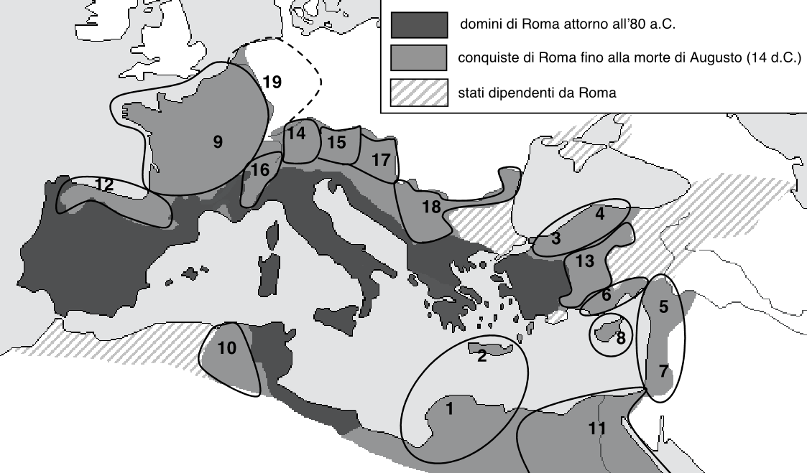
Principali caratteristiche della fase classica
(78 a.C. morte di Silla – 14 d.C. morte di Augusto)
Quadro storico: Roma tra espansione e consolidamento dalla repubblica all’impero
(tavola tratta da: L. Mondin, Introduzione allo studio del latino, (quadri storici a cura di A. Pistellato), Venezia, a.a. 2014-2015, p. 62)

Slide 143
Mario e Silla (nel quadro della prima guerra contro Mitridate VI, 89-84 a.C)
conflitto civile che termina nell’86 a.C. (morte di Mario)
decisiva vittoria di Silla nell’82 a.C. (Porta Collina) inizio dittatura di Silla
morte di Silla (79 a.C.) profonda crisi istituzionale
Dal 60 al 44 e dal 43 al 31 a.C. si succedono due triumvirati
Crasso, Pompeo Magno, Giulio Cesare Marco Emilio Lepido, Marco Antonio, Ottaviano
Guerra civile tra Cesare e Pompeo contesa tra Antonio e Ottaviano
vittoria di Cesare a Farsalo (48 a.C.) vittoria di Ottaviano ad Azio nel 31 a.C.
morte di Cesare (15 marzo del 44 a.C.) suicidio di Antonio nel 30 a.C.
Ottaviano assume il titolo di princeps (28 a.C.) e di Augusto (nel 27 a.C.)
Morte di Ottaviano Augusto nel 14 d.C.

Slide 144
Espansione del latino
Effetti centripeti e flussi di elementi latinofoni dalle aree di romanizzazione
Si accentua la distanza tra urbanitas (rappresentata dalla lingua latina parlata dai nativi di Roma) e rusticitas (cioè il latino della ‘campagna’, italico e laziale) e peregrinitas (il latino parlato dai provinciali e dagli stranieri)
ideale urbano modello di prestigio: Romana Lingua parlata e praticata dalle élites
senso e ideale aristocratico della lingua fatto di appartenenza e riconoscimento sociale
Necessità dell’affermazione di una lingua autorevole e ufficiale consona alle aspirazioni politiche e sociali per le élites e soprattutto per coloro che ricoprono cariche pubbliche e che rappresentano Roma, il suo potere e il suo popolo necessità e ricerca di uno ‘standard’ linguistico

Slide 145
Il raggiungimento di uno ‘standard’ linguistico
«[…] se la varietà standard di una lingua coincide con una varietà socio-geograficamente localizzabile, questa è sempre parlata da una élite socio-culturale, dalla classe dominante e in un centro di notevole rilevanza culturale, economica e politica (nello sviluppo diacronico, rispettivamente, è la varietà tipica di una élite culturale e della classe dominante ad essere promossa a varietà standard). In ogni caso, poi, in ogni società la varietà standard è sostenuta implicitamente ed esplicitamente con forza dalle classi sociali dominanti, attraverso la scuola, l’amministrazione, i mass media, e in genere l’ideologia prevalente».
(cit. da G. Berruto, Fondamenti di sociolinguistica, Bari 1995, p. 222)
forma ‘standard’ varietà ‘alta’ della lingua latina sovraregionale, parlata da ceti medio-alti, unificata, scritta e codificata secondo opere di riferimento
costituzione della norma normalizzazione morfologica e regolarizzazione ortografica

Slide 146
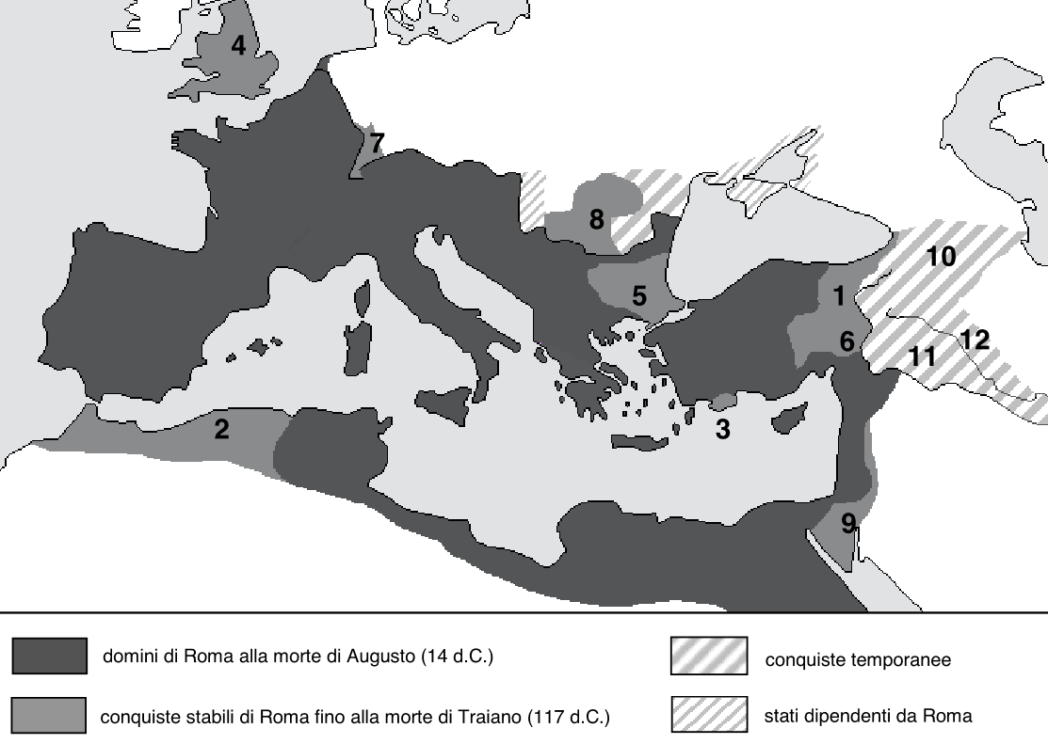
Principali caratteristiche della fase post-classica
(14 d.C. avvento di Tiberio – 193 d.C. morte di Commodo)
Quadro storico: massima espansione occidentale e transdanubiana
(tavola tratta da:
L. Mondin, Introduzione allo studio del latino, (quadri storici a cura di A. Pistellato), Venezia, a.a. 2014-2015, p. 88)

Slide 147
Impero bilingue riconoscimento del greco come seconda lingua ufficiale
Espansione del latino a Occidente latinizzazione dei territori extraitalici e romanizzazione linguistica delle popolazioni barbare
Integrazione culturale delle popolazioni autoctone azione unificatrice della scuola
incremento della scolarizzazione
Sistema scolastico:
‣ a Roma: istituzione da parte di Vespasiano di una cattedra di retorica latina e
di una cattedra di retorica greca
‣ nelle altre aree dell’impero istruzione affidata alle iniziative delle
amministrazioni locali
‣ diffusione ovunque di centri d’insegnamento curriculum di studi medi
e superiori corso di grammatica greca e latina (lingua e letteratura) e corso di retorica
‣ latino della scuola diffusione della lingua standard

Slide 148
‣ la retorica di età imperiale è tutta concentrata sull’artificio e il formalismo
e punta all’acquisizione di capacità e all’applicazione di strategie tecniche
evitando scrupolosamente elementi propri della lingua quotidiana
‣ si attenuano le differenze linguistiche e stilistiche tra prosa e poesia
avvicinamento di prosa e poesia uniformità della lingua letteraria
‣ affermazione di una lingua d’arte, elitaria, lontana dall’uso lingua formale
e di cultura che si propone e impone come modello della lingua scritta
‣ per effetto del purismo dei grammatici si crea uno scollamento sempre più accentuato
tra latino scritto e latino parlato

Slide 149
Principali fenomeni linguistici dal I sec. d.C.
Nel I sec. d.C. mutamento da accento melodico a intesivo
aumento della tendenza alla sincope di vocali atone
ristrutturazione progressiva del sistema di quantità fonologica sillabica
coincidenza dell’opposizione breve/lunga - tonica/atona
perdita della quantità fonologica ristrutturazione della gamma vocalica progressiva
formazione del sistema eptavocalico
Monottongazioni: -ae > -e
-oe > -e
-au rimane stabile (in alcune lingue romanze e nell’italiano > o)

Slide 150
(tavola tratta da:
L. Mondin, Introduzione allo studio del latino, (quadri storici a cura di A. Pistellato), Venezia, a.a. 2014-2015, p. 128)

Slide 151
(tavola tratta da: L. Mondin, Introduzione allo studio del latino, (quadri storici a cura di A. Pistellato), Venezia, a.a. 2014-2015, p. 129)

Slide 152
La letteratura tecnico-scientifica ed erudita

Slide 153
Letteratura tecnico-scientifica ed erudita
(breve sguardo d’insieme)
- La riflessione erudita sul linguaggio e sulle sue forme nelle concreta realizzazione espressiva è:
› presente sin dagli esordi della produzione letteraria
› presupposto dell’attività artistico-letteraria
› aspetto intrinseco dell’attività artistico-letteraria
- Confronto con la prassi ellenistica diffusione di dottrine linguistico-grammaticali e filologiche
sviluppo di una riflessione erudita e nascita di una disciplina grammaticale
(Svetonio, De grammaticis 2 1: primus igitur, quantum opinamur, studium grammaticae in urbem intulit Crates Mallotes, Aristarchi aequalis)
- Sviluppo del pensiero linguistico-grammaticale latino (con attenzione all’esegesi dei testi poetici)
- Interesse per i testi arcaici e per l’aspetto ‘difficile’ e ‘oscuro’ della lingua gusto erudito/antiquario
- Prima produzione filologica e grammaticale che trova una sistematizzazione nell’opera di Varrone

Slide 154
Varro noster diligentissimus investigator antiquitatis
(Cic. Brut. 60)
(116 a.C.- 27 a.C.)
Principali opere non pervenute:
Antiquitates: divise in humanae e divinae → grande opera erudita sulle istituzioni e la storia degli usi del popolo romano
Disciplinae: ampio trattato di taglio ‘scientifico’ che iniziava proprio con la sezione sulla grammatica
Logistorici: temi morali illustrati con esempi tratti dalla storia e dal mito
Ci sono pervenute invece porzioni del:
De lingua Latina:
imponente opera impostata con un metodo storico-antiquario strutturata in 25 libri dei quali sono pervenuti i ll. V-X:
› linguaggio come campo di indagine
› studio della lingua per capire le origini del popolo romano e delle sue istituzioni
› metodo etimologico come cardine dell’analisi linguistico-storica
› spiegazione del senso originario di oggetti e concetti grazie all’ausilio della ‘letteratura’
› conoscenza approfondita dei primi auctores e poeti ‘dotti’, padri della ‘letteratura’
› la lingua dei poeti tra gli ‘strumenti’ di indagine
De re rustica: in tre libri conservati quasi integralmente:
› esaltazione della vita dei campi come una sorta di ritorno gioioso alle origini di Roma
› trattato tecnico condotto con uno spirito conservatore e attenzione alla produttività
› coltivazione della terra (libro I)
› allevamento del bestiame (libro II)
› allevamento degli animali da cortile (libro III)
› presenza di elementi autobiografici
Saturae Menippeae (conservati circa 600 frammenti)

Slide 155
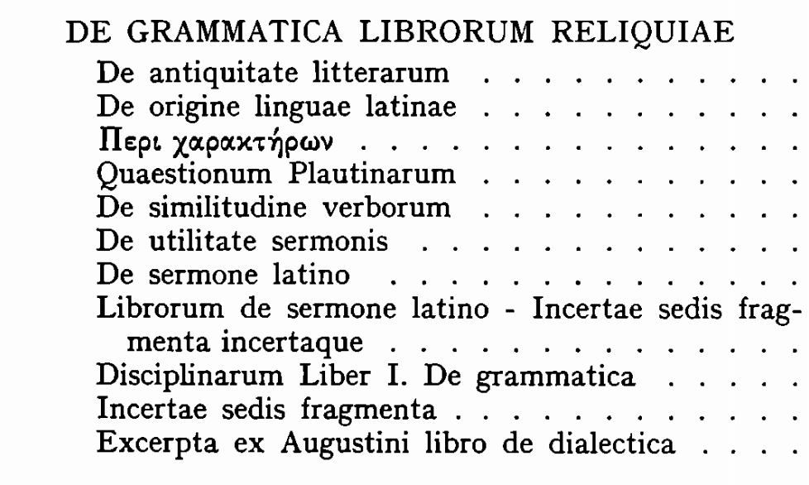

Slide 156
Riflettere sull’uso della lingua latina: anomalia e analogia
Varrone e l’analogia

Slide 157
- Dibattito negli studi linguistici antichi tra analogismo e anomalismo
Anomalia connessa all’uso vs analogia connessa alla norma regolatrice
- Cratete di Mallo e la scuola pergamena + stoici (anomalia)
- Aristarco e la scuola alessandrina (analogia)
- Problema del dominio nei fatti linguistici di razionale o dell’irrazionale → confronto con la natura
Creazione di nuove parole che poi si flettono secondo paradigmi e danno vita a varietà di forme
Questo processo linguistico e la varietà morfologica e flessionale seguono leggi costanti o no? Prevale la conformità e la regola o il loro contrario e l’uso?
- Anomalisti → uso (= consuetudo) vs Analogisti → regola (= ratio)
- Analogia e anomalia → due aspetti di uno stesso processo, si condizionano e completano tra loro e sussistono
soluzione conciliatrice adottata da Varrone

Slide 159
(Citazione da: Opere di Marco Terenzio Varrone,
a cura di Antonio Traglia, Utet, Torino 1974, p. 20)

Slide 160
- Libro X: conclusioni generali sulle argomentazioni sull’analogia linguistica esposte nei ll. VIII e IX
- Analogia linguistica in rapporto all’uso dei parlanti → definizione che tiene conto di una distinzione di categorie di parlanti e del rapporto con l’uso linguistico
› Riconoscimento dell’evoluzione storica
› Riconoscimento della differenziazione in base al contesto di comunicazione
› Differenti tipi di analogia
› Libertà linguistica dei poeti
§ 72. cf. § X 63: « quando v’è analogia, ve ne sono di tre tipi, uno negli elementi, un secondo nei suoni, il terzo in entrambi, i primi due sono semplici, il terzo doppio ».
- Res = valore metalinguistico di sostanza grammaticale → elemento morfologico (materia)
- Vox = valore metalinguistico di forma grammaticale → aspetto fonologico (figura)
§ 73. Ling. Lat., VII 28: «cascus significa vetus [...] la sua etimologia è sabina ».
- cascus . . . suri: cf. Annales di Ennio (risp. 24 e 525 Vahlen = 22 e 540 Skutsch)
- amicitia … inimicitia: cf. Ennio, scaen., 12 Vahlen (Jocelyn, p. 164): eo ego ingenio natus sum: amicitiam atque inimicitiam in frontem promptam gero (‘sono nato con una tale indole: l’amicizia e l’inimicizia le porto stampate sulla fronte’);

Slide 161
§ 74. Declinatio: il termine indica sia la ‘declinazione’, sia la ‘coniugazione’, sia la ‘derivazione’ di una parola da un’altra: è possibile rendere in italiano con: ‘variazione’.
- Distinzione di tre tipologie d’uso linguistico sul piano dell’effettiva storicità (antico, contemporaneo, di nessuna epoca)
- I poeti hanno la possibilità di ricorrere a modalità espressive ‘astoriche’
- Distinzione: tre tipologie di analogia riguardante la natura delle parole e il rapporto con la consuetudine linguistica dei singoli e dei poeti che godono di una libertà maggiore sul piano linguistico-espressivo
- Affermazione della possibilità di uso linguistico individuale differente rispetto a quello consuetudinario e collettivo
§ 77. Declinatio indica sia la derivazione di una parola da un’altra (verbum in verbum) sia la modifica flessionale (verbi discrimen) che producono effetti sull’aspetto fonologico della parola (vocis commutatio)
- verbi discrimen = differenza determinata dalla varietà desinenziale o tematico-desinenziale
- transire = termine tecnico per indicare il passaggio ai casi obliqui o più in generale da una forma a un’altra
- transit mens = mutamento logico connesso con quello formale e quindi espresso da quest’ultimo
§ 79. vivor : cf. Ennio, trag., 241 Vahlen (= 202 Jocelyn): vitam vivitur

Slide 162
Riflettere sull’uso della lingua latina e sulla composizione del discorso: Cicerone Orazio

Slide 163
Cicerone De oratore I, 149-159
Testo
Contesto
Analisi del testo

Slide 164
Laus dicendi capacità di attrarre e di guidare, modificare i pensieri attraverso le parole
importanza di suscitare interesse e ‘guidare’ le opinioni collettive
il perfetto oratore è colui che garantisce dignitas a sé e salvezza agli altri
concezione e valore della dimensione orale pubblica del discorso
responsabilità delle deliberazioni nell’interesse collettivo sul piano etico-giuridico, politico-economico
Finalità pratiche dell’oratoria elemento essenziale della vita pubblica discorso pubblico espressione di collettività e il suo successo si fonda su:
› Legami clientelari e amicizie dell’oratore come espressione della sua autorevolezza
› Capacità personale oratoria
Uomo politico buon oratore precetto catoniano: vir bonus, dicendi peritus (‘uomo onesto, esperto nel parlare’) oratore ideale
Concezione ‘umanistica’ dell’oratoria come forma d’arte completa

Slide 165
De oratore I, 149-159 (55 a.C.)
L’esercitazione necessaria:
Publio Sulpicio Rufo chiede a Crasso di trattare della preparazione necessaria all’oratoria e quindi inizia la spiegazione così articolata:
(149-153): modalità che facilitano il reperire gli argomenti
(154-155): tecniche utili per perfezionare lo stile e imitazione di esempi latini e greci
(156): actio
(157): memoria
(158-159): competenze che un bravo oratore deve avere
Distinzione tra inclinazione naturale e insegnamento dei precetti retorici necessità di esercitazione pratica
Inventio loci < ars o/+ ingenium
§ 151. conlocatio . . . verborum: disposizione delle parole nella frase → effetti fonico-espressivi
cf. III,171: Conlocationis est componere et struere verba sic, ut neve asper eorum concursus neve hiulcus sit, sed quodam modo coagmentatus et levis (‘Proprio della collocazione è di accostare e disporre le parole in modo tale che il loro incontro non sia aspro e non produca iato, ma in qualche modo sia connesso e levigato’)
Orat., 201: conlocationis autem eae (scil. partes) quas diximus, compositio, concinnitas, numerus (‘sono proprie poi della collocazione quelle parti che abbiamo detto, la composizione, la elegante disposizione, il ritmo’)
Conformatio: disposizione verbale → figure di parola (= σχῆμα)

Slide 166
§ 153. utilizzo inesatto del verbo inhibere → significato tecnico nautico di ‘remare all’indietro’ e non quello di ‘sollevare i remi, sospendere il remare’.
Cicerone corregge in una lettera inviata ad Attico, il quale – sulla base dell’occorrenza nel de oratore – gli suggeriva di cambiare sustinere in inhibere nel passo di Academica II 94. Cicerone precisa che è necessario un verbo che esprima la sospensione del movimento e quindi spiega perché inhibere non può essere utilizzato:
(cf. Ad Att., XIII, 21 3) verbum totum nauticum. Quamquam id quidem sciebam, sed arbitrabar sustineri remos cum inhibere essent remiges iussi; id non esse eiusmodi didici heri cum ad villam nostram navis appelleretur; non enim sustinent, sed alio modo remigant … inhibitio autem remigum motum habet … remigationis navem convertentis ad puppim
(«La parola è pienamente nautica. Io certamente lo sapevo, ma pensavo che i rematori, quando ricevono l’ordine di inhibere, sollevassero i remi; che non sia cosí l’ho capito ieri, quando approdava una nave presso la nostra villa; infatti non sospendono, ma remano in modo diverso […] la inhibitio dei rematori ha il movimento […] del remare che volge la nave verso la poppa»).

Slide 167
Orazio Ars poetica vv. 38-72
Testo
Contesto
Analisi del testo

Slide 168
Ars poetica (forse posteriore al 13 a.C.)
Scelta dell’argomento e del linguaggio poetico:
› importanza del saper scegliere il genere congeniale
› importanza del commisurare le forze in base al fine che ci si prefigge
› dalla giusta scelta e dal calcolo delle forze derivano facilmente la disposizione degli
elementi e la scelta dei vocaboli e delle immagini adatte
› il pregio dell’ordo consiste nel concentrare ed esporre subito ciò che viene preannunciato
› molti argomenti devono essere posticipati e a loro volta ordinati
Innovazione del linguaggio poetico:
› accostamenti mai tentati prima
› capacità di utilizzare in maniera nuova arcaismi
› callida iunctura
› coniazione (con moderazione) di vocaboli nuovi
› moderata creazione a partire da forme greche
› preservazione della licentia creativa a livello lessicale
La lingua e le sue modificazioni → dalla lingua poetica la riflessione si sposta verso la lingua parlata e l’usus
› I similitudine: le parole sono caduche come le foglie (vv. 60-62)
› II similitudine: le parole sono caduche come le grandiose opere dell’uomo (vv. 63-69)
› parole in disuso rinascono e parole in essere muoiono →l’usus governa il parlare (vv. 70-72)

Slide 169
Riflettere sullo stile

Slide 170
Macrobio Saturnalia V 1
Testo
Contesto
Analisi del testo

Slide 171
Macrobio (prefetto del pretorio in Italia nel 430 d.C. ?) Saturnalia dialogo tra alti funzionari pagani della Roma di fine IV sec. d.C. (data fittizia fine IV sec. d.C.) organizzato in 7 libri (3 giornate: forse 17-19 dicembre 384 d.C., ogni mattina riguarda discussioni specifiche e impegnative, i pomeriggi vengono trattate questioni diverse) cornice simposiale
Opera dedicata al figlio intento didascalico
Dialogo nel dialogo: Postumiano racconta a Decio quanto riferito da Eusebio che aveva partecipato alle 3 giornate
I protagonisti principali delle discussioni conviviali sono: Vettio Agorio Pretestato (nella prima giornata dedicata a questioni di calendario e di religione), Virio Nicomaco Flaviano (nel secondo giorno dove la discussione riguarda anche Virgilio in qualità di erudito), Quinto Aurelio Simmaco (nel terzo giorno dedicato anche allo ‘studio’ di Virgilio poeta).
Impostazione dialogica + approccio filosofico (modello: Cicerone Somnum Scipionis commentato da Macrobio) argomenti di carattere erudito-antiquario, filosofico, linguistico-letterario con attenzione filologica

Slide 172
Virgilio auctor di riferimento ‘enciclopedia’ poetica alla quale rifarsi auctor sommo modello culturale e letterario
Cf. I 24,8 haec est quidem . . . Maronis gloria ut nullius laudibus crescat, nullius vituperatione minuatur («questa è proprio [. . .] la gloria di Marone, che non cresce per le lodi di nessuno, non è sminuita per le critiche di nessuno»).
Da un punto di vista oratorio egli è vertice della cultura latina per la ‘forza di espressione oratoria validissima’ (cf. I 24,8 nervi oratorii validissimi)
Saturnalia V 1 (mattina della terza giornata) Virgilio superiore a Cicerone perché è in grado di utilizzare tutti i generi oratori (unico oppositore è Evangelo) Virgilio è superiore per la duttilità e la varietas stilistica e il suo valore riconosciuto da tutti.
Quattuor sunt genera dicendi: diversa rispetto alla tradizionale suddivisione dell’oratoria in tre livelli stilistici: umile, medio ed elevato.
(Quint., Inst.or., XII 10,58): Altera est divisio, quae in tris partis et ipsa discedit, qua discerni posse etiam recta dicendi genera inter se videntur. Namque unum subtile, quod ἰσχνόν vocant, alterum grande atque robustum, quod ἀδρον dicunt, constituunt, tertium alii medium ex duobus, alii floridum (namque id ἀνθηρόν appellant) addiderunt. (‘Vi è una seconda divisione, che si articola anch’essa in tre parti, secondo la quale sembrano potersi differenziare anche i corretti generi dello stile. E infatti ne stabiliscono uno tenue che chiamano ischnós, un secondo elevato e grandioso che dicono hadrós, un terzo ne aggiunsero alcuni intermedio tra quelli, altri fiorito (e infatti lo chiamano antherós)’).
Ps. Demetrio: 4 tipi stilistici di base: tenue (ἰσχνός), elevato (μεγαλοπρεπής), elegante (γλαφυρός), vigoroso (δεινός)

Slide 173
I Grammatici, Virgilio, lo stile
Donatus, Vita Vergilii 58
Cum tres modi sint elocutionum, quos χαρακτῆρας Graeci vocant, ἰσχνός qui tenuis, μέσος qui moderatus, ἁδρός qui validus intellegitur credibile erat Vergilium qui in omni genere praevaleret bucolica ad primum modum, georgica ad secundum, Aeneidem ad tertium voluisse conferre
Serv. comm.Buc. prooem.
Tres enim sunt characteres, humilis, medius, grandiloquus: quos omnes in hoc invenimus poeta.
Nam in Aeneide grandiloquum habet, in georgicis medium, in bucolicis humilem pro qualitate negotiorum et personarum: nam personae hic rusticae sunt, simplicitate gaudentes, a quibus nihil altum debet requiri.
Serv. Ad Aen. praef.
Est autem stilus grandiloquus, qui constat alto sermone magnisque sententiis. Scimus enim tria esse genera dicendi, humile medium grandiloquum.
Serv. Ad Aen. X 18 themata omnia de Virgilio elicuerunt et adformaverunt ad dicendi usum

Slide 174
Autori e testi Esempi di analisi
Temi
Lingua tecnica e materia poetica
Spazi antropici ed elementi naturali

Slide 175
Lingua tecnica e materia poetica
Scienza e poesia

Slide 176
Scienza e poesia
La poesia didascalica

Slide 177
La poesia didascalica
Testo letterario attitudine a diventare maestro di scienza e cultura
No distinzione tra estetica e scienza o tra estetica e qualsiasi altra funzione di trasmissione del sapere o persuasione
Testi funzione di maestri universali non solo in campo letterario ma in qualsiasi branca del sapere scientifico
Assenza di confini tra scienza e letteratura
poema orientato a un intento didascalico
connubio tra forma poetica e messaggio scientifico
Testo 2 funzioni:
estetica (poesia)
didascalica dipende dal contenuto e dalla sua fruibilità
estetica vitalità del messaggio

Slide 178
Poesia didascalica prodotto dell’ellenismo
Poeta doctus scienziato
riduzione a repertori raffinati secondo i clichés alessandrini (es. in ambito latino: Ennio)
Lucrezio recide il legame e innova argomento filosofico
riappropriazione della funzione originaria del testo didascalico
farsi portatore di un messaggio
svolgere una funzione di propaganda
destinatario pubblico dotto più ampio

Slide 179
Scienza, filosofia e poesia Lucrezio De rerum natura
Testo
Contesto
Analisi del testo

Slide 180
Il testo di Lucrezio
Lachmann: ed. del 1850 (il testo lucreziano e il metodo del Lachmann)
Mss.: Oblongus (O) Leidensis 30 (in minuscola carolina copiato dopo 800 d.C.) 1 col. di scrittura e diverse mani di correttori
Quadratus (Q) Leidensis 94 (copiato verosimilmente nel nord della Francia e ascrivibile al IX sec. d.C.), 2 colonne di scrittura, più lacunoso
Schedae: Haunienises (G) e Vindobonenses (V) del XI sec. appartenenti alla stessa famiglia di Q
Codice di Poggio Bracciolini → copia di Niccolò Niccoli → ms. Laurentianus 35,30 (L)
Stemma (ed. Bailey)
[A]
[a]
O Q G-V U [P]
[p]
L Itali

Slide 181
Il contenuto dei sei libri del De Rerum natura
Libro I: inno a Venere, introduzione generale e confutazione delle dottrine avversarie
Libro II: illustrazione della teoria del clinamen
Libro III: la composizione del corpo e dell’anima costituiti da atomi
Libro IV: illustrazione del processo di conoscenza e teoria dei simulacra
Libro V: processo di formazione del mondo e affermarsi della civiltà e dei regni
Libro VI: spiegazione razionale dei principali fenomeni fisici (fulmini, terremoti, vulcani)

Slide 182
Alcune costanti stilistiche
Sviluppo ipotattico prevalente su quello paratattico, ricorso ad accostamenti asindetici
Largo uso di aggettivi composti in -fer / -ger ma anche in - gen e -fac (laetificus, largificus) e di lessico ‘tecnico’, abbondante ricorso agli avverbi (soprattutto in - im)
Frequente ricorso a traslitterazioni dal greco, introduzione di hapax, uso di perifrasi e di strutture chiastiche
Procedimenti retorici tipici della struttura dialogica (largo uso di interrogative indirette; continua alternanza di riferimenti al lettore e di ‘intrusioni’ della voce del poeta)
Uso di formule proprie della tecnica dell’oratoria forense
Uso di utilizzo di nessi causali e avversativi, tendenza all’accumulo di iperbati
Frequente cambio di soggetto anche in pericopi ridotte, ricorso all’anafora, alla prolessi e all’allitterazione insistita

Slide 183
La ‘grammatica’ di Lucrezio
Presenza di arcaismi
Sostantivi: (fenomeni più comuni)
gen.s. -ai (circa 166 occorrenze rispetto alle 153 nelle quali è presente la forma -ae. Si verifica per la maggior parte nei sostantivi, al contrario negli aggettivi il genitivo è di regola -ae)
dat.s. si rilevano pochi casi in -ai
gen.p. -um (in luogo di - rum)
gen.s. -i (al posto di -ii per i sostantivi in -ius / -ium)
nom. s. -os (invece di -or, ad es. arbos / vapos / colos)
acc. s. utilizza la forma -im dei sostantivi con tema in vocale tenue -i (tussim / puppim / febrim); partim ha sempre valore avverbiale
neutro nom. s. -um (sostantivi tema in -ŭ), cf. e.g. cornum / rictum
- Verbi (scambio di coniugazioni, utilizzo di forme arcaiche come fuat per il verbo sum e utilizzo della forma -ier per l’infinito presente dei verbi passivi e deponenti)

Slide 184
De rerum natura: il Libro I
- Funzione introduttiva + fondamento dottrinale e metodologico dell’intero poema
- Premesse che conducono il lettore a una rassicurazione di fondo, cf. vv. 1115-1117:
Namque alid ex alio clarescet nec tibi caeca ‘infatti un concetto trarrà luce dall’altro, né
nox iter eripiet quin ultima naturai l’oscura notte t’impedirà il cammino, così da non
pervideas: ita res accendent lumina rebus. lasciarti scorgere gli ultimi segreti della natura: tanta luce
fra loro si daranno le cose’
- Il destinatario: Memmio (vv. 50-61)
Inno a Venere: (inno alla divinità e teologia epicurea: quale rapporto?)
Tributo alla tradizione letteraria, captatio benevolentiae, legame con la gens Memmia e culto della Venus Physica
Interpretazioni allegoriche della figura di Venere e di quella di Marte
Venere e il lepos (riflessione poetica: il ruolo della poesia che ‘avvince’ i lettori)
Elogio di Epicuro: v. 79 nos exaequat victoria caelo (Epicuro e i claustra naturae; la scalata oltre i moenia mundi e la vittoria sulla religio; Giganti e conoscenza: il De rerum natura come un’ ‘Odissea intellettuale’ - Lucrezio e il viaggio verso la verità contro gli errores)

Slide 185
Epicuro, Lucrezio e la funzione della poesia
I lucida carmina sono in funzione delle magnae res (subordinazione dell’aspetto edonistico a quello comunicativo e didascalico)
Il metaforico viaggio di Epicuro e la ‘strada’ nuova percorsa da Lucrezio tra le impervie delle Pieridi:
v. 74 atque omne immensum peragravit mente animoque
v. 926 avia Pieridum peragro loca nullius ante
Lucrezio: la poesia alessandrina e la filosofia (credo epicureo e lepos)
Furor, divina voluptas, horror e il messaggio salvifico / forma poetica e persuasione del lettore
Dualismo poesia-filosofia come elemento caratterizzante del DRN → integrazione poesia e dottrina che si realizza da un punto di vista stilistico e compositivo nel dosaggio tra uno stile espositivo e didattico (dimostrativo) e uno stile patetico (sublime) e nell’integrazione tra delectare e prodesse

Slide 186
La fisica epicurea
Libro I → definizione dei fondamenti filosofici e fini della propria poesia (perché scrivere poesia filosofica? Quali modelli seguire? Il rapporto con Ennio, con Empedocle e con i Presocratici)
1.146 inizio della spiegazione della fisica atomistica (interessa i libri I e II): 2 princìpi
(a) Nulla si crea dal nulla per intervento divino
(b) Nulla si distrugge e le cose trascorrono le une nelle altre
a). Nulla nasce dal nulla → 5 prove per absurdum → se le cose venissero dal nulla:
1). Le specie nascerebbero in qualsiasi luogo (vv. 161-173)
2). Le specie nascerebbero in qualsiasi stagione (vv. 174-183)
3). Non sarebbe necessario tempo per la crescita che sarebbe immediata (vv. 184-198)
4). Non ci sarebbero limiti di accrescimento, di potenza e di durata di vita (vv. 199-207)
5). I terreni non potrebbero essere migliorati con il lavoro dell’uomo (vv. 208-214)

Slide 187
b). Nulla si dissolve nel nulla → 4 prove accoppiate
1). Le cose sparirebbero d’un tratto e senza necessità di forza esterna (vv. 217-224)
2). Nel tempo infinito la materia cesserebbe e cesserebbe la vita (vv. 225-237)
3). I corpi oppongono alla dissoluzione un grado di resistenza proporzionale alla coesione interna perché la scissione è provocata da forza esterna (vv. 238-249)
4). Nuove forme di vita si generano da quelle che sembravano estinte in una perenne aggregazione e disgregazione di atomi (vv. 250-261).
Alterno scambio di vita e morte
Invisibilità degli atomi
Il vuoto: esistenza e pensabilità del non-essere nella forma (da fisica del continuo della materia si passa all’idea di discontinuità di essa)
Coniuncta ed eventa: proprietà inseparabili e accidenti (es. il tempo)
Partes minimae dell’atomo

Slide 188
Sezione polemico-dossografica: confutazione delle dottrine rivali sull’arché e sulla materia, i Presocratici
Eraclito (monismo), Empedocle (pluralismo), Anassagora (omeomerie/infinito pluralismo)
non hanno ammesso l’esistenza del vuoto
ammettono una divisibilità infinita
L’analogia tra verba e res → l’ambito linguistico e il poema in sé diventano simulacrum et imago / un paradigma che illustra il fenomeno della combinazione atomica, cf. 1,823-826:
Quin etiam passim nostris in versibus ipsis ‘anzi vedi sparse nei miei stessi versi
multa elementa vides multis communia verbis, molte lettere comuni a molte parole,
cum tamen inter se versus ac verba necessest 825 mentre è tuttavia necessario ammettere
confiteare et re et sonitu distare sonanti. che i versi e le parole si differenziano per
significato e per timbro di suono’

Slide 189
Connaturalità tra realtà verbale e realtà fisica, tra testo e cosmo
Ordine verbale ↔ ordine naturale
« Al principio che ‘le parole sono cose’ e la composizione delle parole mediante lettere riproduce fedelmente
la struttura atomica obbediscono in Lucrezio tutti i procedimenti formali più vistosi: allitterazioni, assonanze,
figure etimologiche, ripetizioni di versi singoli o in gruppo, giochi di parole » (cf. L. Piazzi, 2011, 32).
Riflessioni sull’analogia e confutazione delle dottrine avversarie
La patrii sermonis egestas (vv. 136-139) → sforzo per supplire la carenza di un vero e proprio lessico filosofico latino (introduzione di neologismi, traslitterazioni di parole greche, astrazioni, metaforizzazione di termini desunti da altri ambiti semantici)

Slide 190
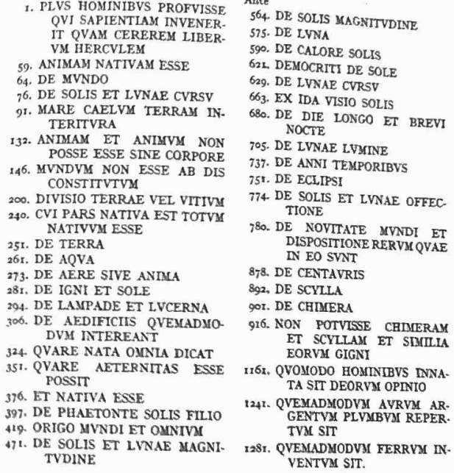
Il libro V
(processo di formazione del mondo e affermarsi della civiltà e dei regni)

Slide 191
Natura e poesia Virgilio Georgica II, 136-258
Testo
Contesto
Analisi del testo

Slide 192
Le Georgiche
Qualche dato introduttivo…
Riferimenti cronologici: 38-26 a.C.
Struttura:
I: lavoro nei campi
II: arboricoltura
III: allevamento del bestiame
IV: apicoltura
Qualche caratteristica d’insieme:
‣ Il lavoro dell’uomo diventa sempre più assente, meno pesante, la fatica sempre meno accentuata e la natura diventa da libro a libro sempre più protagonista
‣ Tecnica dei racconti a incastro

Slide 193
Qualche dato sulla ‘lingua’ di Virgilio:
‣ gen.s. in -ai per i sostantivi femminili (al posto di -ae)
‣ des. -e al posto di -ei per la V decl. (vd. die al posto di diei)
‣ Talvolta con gli aggettivi al posto dell’abl. si trova il gen. (es.: fortunatus laborum; egregius animi)
‣ dat.s. in -e al posto di -i
‣ pronome arcaico ollus = ille (ha il dat.s. e plur. in olli, ollis)
‣ Dopo i verbi che indicano movimento l’acc. spesso non è retto dalle preposizioni in o ad
‣ Spesso l’abl. non è preceduto da preposizioni per indicare luogo, provenienza, origine
‣ uso di forme arcaiche: ad es. infinito pres. in -ier

Slide 194
Tratti peculiari
Virgilio rivolge l’attenzione sugli animali, sugli esseri viventi che come l’uomo nascono, si riproducono e muoiono, amano, deperiscono, sono vittima di malattie e muoiono
→ commozione nei confronti del dolore e della sofferenza di ogni forma vivente
→ trasfigurazione poetica (applicazione degli stessi ‘sentimenti’ anche agli esseri inanimati: ai campi, ai venti, alle acque viene data sensibilità non sentimento, mutabilità non vero e proprio movimento).
Ai vegetali viene conferita una fisionomia e fattezze proprie sottraendoli alla materialità
→ Virgilio conferisce dignità letteraria e citazione poetica a ‘soggetti’ presenti sostanzialmente nella manualistica (nuova funzione e modalità di utilizzo dell’onomastica)
Attitudine al patire
+
Nel mondo animale tutto è passione che nasce dall’attitudine ad appetire gli oggetti del mondo esterno sulla spinta della sopravvivenza e della continuità della specie

Slide 195
«Erano ormai spariti alla mente del Poeta i sereni templi della sapienza epicurea; più non credeva egli all’atarassia come fonte di felicità; alla possibilità pratica di sopprimere le passioni, e prima fra tutte l’amore (la Venere Genitrice di Lucrezio); all’armonia essenziale dell’esistenza, scevra da affezioni nocive. Oramai si faceva luce nell’animo del Poeta la necessità, anzi l’utilità di queste passioni, per le quali gli eroi del suo futuro poema, combatteranno e moriranno […]. Nulla di magnanimo si era mai compiuto senza le passioni; senza l’ira di Achille la guerra di Troia non avrebbe avuto il suo epico corso; le passioni conferiscono a questa nostra vita di poveri esseri umani potenza ed energia, costanza di volontà, acutezza di intelligenza, forza di ideali. E in primo luogo è l’amore, a qualunque oggetto sia esso rivolto, in qualunque espressione si manifesti, sia positiva e simpatetica di profondo affetto e trasporto, sia negativa e contraria di inestinguibile odio, quello che spinge gli uomini a vivere, operare, e degnamente morire; senza l’amore nulla di grande e di sublime vi sarebbe nella vita degli eroi e delle eroine; senza l’amore Didone non sarebbe mai ascesa sul rogo, né avrebbe scagliata la maledizione punica sul popolo romano» (Della Corte 1986, pp. 7-8).
- Tutto è amore nello slancio vitale dell’esistenza stessa → concezione universale: l’amore come elemento cosmico coesivo e la morte è la forza dissolutrice per cui tutto si separa e sparisce nel Nulla → amore e morte binomio indissolubile (valore e funzione strutturante nella selezione della materia del libro)

Slide 196
- Più in generale…
Trattazione scientifica → influsso nella poesia della formazione manualistica del poeta e delle fonti erudite
Osservazione attenta del mondo animale e naturale → fraterna simpatia, commossa partecipazione emotiva, tenerezza di fondo: nella trasfigurazione poetica simbiosi e partecipazione tra mondo animale e umano nella contrapposizione tra slancio alla vita/ passione e dolore e morte
Semplicità e ‘senso religioso’
Pathos e meraviglia → ‘sublime’

Slide 197
Il compito grande sta nelle cose piccole → non si tratta di insegnare agli uomini ignari le leggi della natura per combattere angoscia e superstizione, ma di conoscere le divinità dei contadini per renderli edotti e coscienti della benedizione della vita quotidiana e delle sue ricchezze
senso e problematicità di una poesia che
aspira allo stesso grado di serietà della poesia
lucreziana misurandosi con una materia di
livello differente
Virgilio non dimostra o disvela il misterioso ma fa apprezzare come meraviglia quello che già si possiede (spettacolo della natura e umile lavoro dei campi)

Slide 198
«Se Lucrezio tende a ricondurre tutta la realtà delle cose, e con esse la stessa cultura umana, alla natura, lo sforzo di Virgilio va in senso opposto: per quel che può, egli asseconda la trasformazione della natura in cultura degli uomini» (Conte, 1980, p. XII).
A livello di struttura Virgilio sistematizza e formalizza quanto sperimentato da Lucrezio
opera didascalica organizzata per libri autonomi su singolo tema dotati di un proemio e di una sezione finale con un’ampia digressione
Simmetria perfetta da libro a libro che nel perfezionamento di Virgilio diventa una legge di composizione

Slide 199
Esempi
di riuso del testo virgiliano
nella tarda antichità

Slide 200
Decimo Magno Ausonio
Nasce a Burdigala (l’odierna Bordeaux) intorno al 310 d.C.
Formazione a Burdigala e poi a Tolosa
Professore di retorica nella stessa Burdigala per molti anni fino a quando nel 365 l’imperatore Valentiniano I non lo convocò a Treviri per assumere l’incarico della formazione del giovane figlio Graziano
Comes (nel 370), quaestor sacri palatii (dal 375 al 378), prefetto di Gallia e console (nel 379)
Consigliere di Graziano e almeno fino al 380
Dopo la morte di Graziano nel 383, Ausonio si ritira in Gallia nella città natale a vita privata
La morte è collocabile attorno al 383-384

Slide 201
Ausonio: La Mosella
370-371 d.C.
Il ‘soggetto’ e il significato del carme: → lusus letterario?, significato politico?, propaganda imperiale?, riflesso di un’adesione ai risultati della politica di Valentiniano?
L’incipit : acefalia o immediatezza ?
Idealizzazione del fiume e del paesaggio → spectaculum
Struttura:
vv. 1-22: prologo (vv. 1-11: ricordo del poeta e del suo viaggio con l’arrivo a Neumagen; vv. 12-22 apparizione / epifania della Mosella)
vv. 23-380: lungo elogio del fiume:
vv. 23-54 laudes Mosellae → salutatio (vv. 23-26); celebrazione della Mosella superiore a ogni specchio d’acqua (vv. 27-32 schema ricapitolativo); aretalogia del fiume (vv. 33-54 → vv. 33-38 placido fluire + vv. 39-44 duplice corrente + vv. 44-54 le rive);
vv. 55-74 descrizione del fondale del fiume;
vv. 75-149 catalogo dei pesci;
vv. 150-168 le vigne sui pendii;
vv. 169-188 le divinità che si bagnano nelle acque;
vv. 189-199 descrizione dei colli che si rispecchiano nel fiume;
vv. 200-239 le barche sul fiume;
vv. 240-282 la pesca;
vv. 283-348 le ville;
vv. 349-380 il catalogo degli affluenti
vv. 381-388: lode degli abitanti della regione
vv. 389-417: promessa di un canto futuro per completare l’elogio
vv. 418- 437: la consacrazione della Mosella al Reno
vv. 438-468: sphragis del poeta e rinnovo della promessa di un nuovo canto
vv. 469-483: epilogo

Slide 202
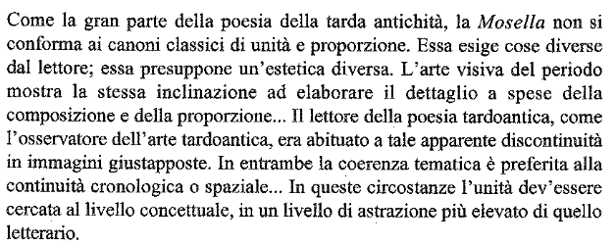
(cit. da A. Cavarzere, Decimo Magno Ausonio. Mosella, Amsterdam 2003, p. 10)

Slide 203
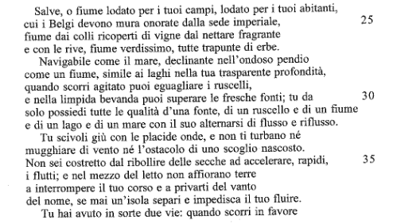
Salve, amnis laudate agris, laudate colonis, vv. 23-54 laudes Mosellae
dignata imperio debent cui moenia Belgae,
amnis odorifero iuga vitea consite Baccho, 25
consite gramineas, amnis viridissime, ripas!
Naviger ut pelagus, devexas pronus in undas
ut fluvius, vitreoque lacus imitate profundo,
et rivos trepido potes aequiperare meatu
et liquido gelidos fontes praecellere potu; 30
omnia solus habes, quae fons, quae riuus et amnis
et lacus et bivio refluus manamine pontus.
Tu placidis praelapsus aquis nec murmura venti
ulla nec occulti pateris luctamina saxi,
non spirante vado rapidos properare meatus 35
cogeris; exstantes medio non aequore terras
interceptus habes, iusti ne demat honorem
nominis, exclusum si dividat insula flumen.
Tu duplices sortite uias, et cum amne secundo
(trad. Cavarzere 2003)

Slide 204
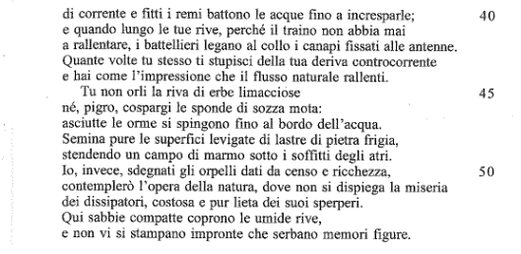
defluis, ut celeres feriant vada concita remi, 40
et cum per ripas nusquam cessante remulco
intendunt collo malorum vincula nautae,
ipse tuos quotiens miraris in amne recursus
legitimosque putas prope segnius ire meatus!
Tu neque limigenis ripam praetexeris ulvis 45
nec piger immundo perfundis litora caeno;
sicca in primores pergunt vestigia lymphas.
I nunc, et Phrygiis sola levia consere crustis
tendens marmoreum laqueata per atria campum;
ast ego despectis quae census opesque dederunt 50
naturae mirabor opus, non cara nepotum
laetaque iacturis ubi luxuriatur egestas.
Hic solidae sternunt umentia litora harenae,
nec retinent memores vestigia pressa figuras.

Slide 205
vv. 23-54 ~ Verg. georg. 2,136-176 (laudes Italiae)
v. 23 Salve, amnis laudate agris, laudate colonis ~ v. 381 Salve, magne parens frugumque virumque, Mosella!
~ Verg. georg. 2,173-174 Salve, magna parens frugum, Saturnia tellus, / magna virum: tibi res antiquae laudis et artis
v. 25 Amnis odorifero iuga vitea consite Baccho ~ Verg. georg. 4,279 huius odorato radices incoque Baccho
v. 26 Consite gramineas, amnis viridissime, ripas! ~ Verg. georg. 2,219 quaeque suo semper viridi se gramine vestit
+ georg. 3,144 flumina, muscus ubi et viridissima gramine ripa
vv. 27-32 ~ Verg. georg. 2,158-164 an mare quod supra memorem, quodque alluit infra? / Anne lacus tantos? te, Lari maxime, teque, / fluctibus et fremitu adsurgens Benace marino? / An memorem portus Lucrinoque addita claustra / atque indignatum magnis stridoribus aequor, / Iulia qua ponto longe sonat unda refuso / Tyrrhenusque fretis immittitur aestus Avernis?
vv. 34-35 Vlla nec occulti pateris luctamina saxi, / non spirante vado rapidos properare meatus / cogeris ...
~ Verg., Aen. 10,290-291 per remos alii. Speculatus litora Tarchon, / qua vada non spirant nec fracta remurmurat unda
v. 47 Sicca in primores pergunt vestigia lymphas
~ Ov. met. 2,870-871 cum deus a terra siccoque a litore sensim / falsa pedum primo vestigia ponit in undis,
+ Catul. 64,162 candida permulcens liquidis vestigia lymphis

Slide 206
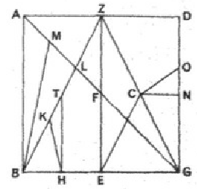
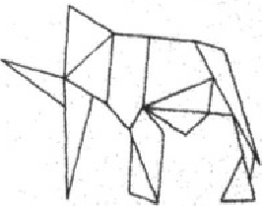
Cento nuptialis abilità combinatoria di Ausonio
Descrizione dei singoli momenti di una cerimonia nunziale, compresi i dettagli dell’unione fisica dei due sposi, servendosi però della tecnica centonaria e utilizzando il testo di Virgilio adattato, combinato e piegato alla narrazione di materia e contesto del tutto estranei.
Nella lettera di dedica e nella prefazione spiegazione all’amico della tecnica del centone
scambio di ‘giochi’ letterari tra amici obiettivo divertimento + scherzo che scaturisce dall’abilità versificatoria
Centone ed esempio dell’ostomachion

Slide 207
Scienza e poesia
Esempi nell’epica

Slide 208
Ovidio Metamorphoses I, 1-112
Testo
Contesto
Analisi del testo

Slide 209
Ovidio
(Sulmona 20 marzo del 43 a.C. - Tomi 17/18 d.C.)
Amores (prima edizione in 5 libri intorno al 20 a.C., la seconda in 3 libri - cioè quella a noi pervenuta - è da collocarsi intorno al 1 d.C.)
Heroides (21 epistole delle quali la prima serie (1-15) pubblicata intorno al 15 a.C., e la seconda (16-21) datata a prima dell’esilio)
Ars amatoria (1 a.C.-1 d.C.)
Remedia amoris
Medicamina faciei femineae
Metamorphoseon libri (2 d.C. - 8 d.C., in 15 libri)
Fasti (6 libri)
Tristia (5 libri tra il 9 e il 12 d.C.)
Epistulae ex Ponto (4 libri dei quali i primi tre collocabile nel 13 d.C.)
Ibis (11-12 d.C.)

Slide 210
Grande varietà di generi trattati (in particolare elegia erotica)
Sperimentalismo e pratica poetica → autocoscienza letteraria
Apertura al nuovo sia per quanto riguarda i costumi di vita, i cambiamenti sociali, le tendenze estetiche e i gusti del pubblico
‘Ovidio il più moderno degli antichi’ ?
Poesia antimimetica e antinaturalista
Compiaciuta eleganza e raffinatezza formale
Stile elegante
Musicalità del verso
Perfezionamento del distico elegiaco
Le Metamorfosi
Poema epico ‘collettivo’ (rif. Esiodo, ma modelli significativi sono anche Nicandro di Colofone e Callimaco, rispetto a quest’ultimo Ovidio compone però un poema epico)
Riavvicinamento all’orientamento del principato → opera che ‘tratta’ dalle origini del mondo ai giorni presenti; vd. anche la sezione finale con una sorta di ‘piccola Eneide’ → sintesi ‘storia universale’
La metamorfosi come elemento unificante → criteri di associazione delle singole storie a partire da un ‘filo’ cronologico che si attenua progressivamente per poi accentuarsi nella parte finale: → collegamenti per contiguità geografica, o per analogia tematica, per contrasto, per rapporto genealogico tra i personaggi o per analogia tra le metamorfosi presentate

Slide 211
Varietà dei contenuti ↔ fluidità narrativa/della struttura → oscillazione: metamorfosi / storie presentate in breve o con cenni allusivi o al contrario sviluppo di veri e propri epilli
Insistenza e focalizzazione maggiore sulla metamorfosi e la sua progressione/realizzazione
Mutevolezza di toni che si accompagna a differenti gradazioni stilistiche
Le Metamorfosi sono anche una sorta di galleria dei vari generi letterari
Frequente ricorso alla tecnica (già alessandrina) del racconto a incastro
Moltiplicazione di livelli e voci narranti che contribuisce a creare una sensazione di vertigine, di labirintico allontanamento dalla dimensione presente verso una prospettiva/dimensione quasi infinita
A differenza dell’Eneide i libri ovidiani terminano spesso nel vivo del racconto senza allentamenti nella tensione narrativa e non hanno una loro autonomia e compiutezza definita

Slide 212
Tema unificante: l’amore ambientato nel mito
Il mito non ha però per Ovidio (a differenza di Virgilio) una valenza e profondità religiosa → il mondo del mito è il mondo della finzione poetica → grande summa / enciclopedia che da Omero al presente nutre la memoria e la letteratura → intertestualità ed esibizione della propria cultura letteraria e dottrina → autocompiacimento e insieme autoironia e distacco dalla finzione stessa pur nella ricerca di una poesia che vuole stupire
Caratteristica del ‘mondo’ delle Metamorfosi è la sua natura ambigua, l’incertezza dei confini tra realtà e apparenza e la fluidità tra la concretezza e l’inconsistenza
Tecnica narrativa ‘fotografica’ con frequenti incursioni della voce narrante
Natura prettamente visiva e plastica della poesia che anticipa i caratteri peculiari del ‘manierismo’

Slide 213
Il primo libro delle Metamorfosi
Struttura:
vv. 1-4 Invocazione
vv. 5-312 un dio agisce separando gli elementi indistinti nel caos, dà forma alla terra e crea forme di vita. Si succedono le 4 età del mondo (aurea aetas, argentea, aenea proles, de duro est ultima ferro), gli uomini più crudeli appartengono all’età del ferro che vede anche il tentativo dei giganti di impadronirsi dell’Olimpo. Giove fulmina i giganti e da questi nasce una stirpe ancor più crudele. Licàone per la sua ferocia viene tramutato in lupo. Giove convoca il concilio divino e decide di ripulire il mondo con il diluvio.
vv. 313-415 sopravvivono solo Deucalione e Pirra dai quali nasce un nuovo genere umano
vv. 416-451 tra gli esseri viventi creati c’è anche il terribile serpente Pitone, che viene ucciso dal dio Apollo. Vengono istituiti i giochi pitici
vv. 452-566 Apollo si innamora della ninfa Dafne, la quale per fuggire dal dio ottiene di essere trasformata in alloro
vv. 567-746 storia della trasformazione e poi liberazione di Io, della quale si è innamorato Giove. Mercurio uccide Argo (storia di Syrinx e Pan), guardiano incaricato dalla gelosa Giunione
vv. 747-749 Epafo, figlio di Giove e Io, discute con Fetonte mettendo in dubbio che questi sia figlio del Sole. Fetonte si reca nella reggia del Sole

Slide 214
Metamorfosi: Libro I
Il resoconto delle ‘origini’
La cosmogonia:
resoconto impostato tramite l’evocazione di narrazioni mitologiche e teologiche +
combinazione del razionalismo naturalistico
mitologemi e genealogie trattate in maniera discontinua ed enigmatica
allusioni a Lucrezio e riuso lessicale non si combinano a un quadro teorico di riferimento
viene proposto al lettore un resoconto della creazione, dove si mescolano in maniera ‘nuova’ e tramite la lente della ‘forma’: ironia, mistero, razionalismo, ma senza una precisa linea teorica filosofica
criterio fondamentale dell’esistenza e del mutamento
Ricerca di un linguaggio poetico che continui e rinnovi la tradizione didascalica:
‣ grecismi
‣ presenza di elementi lessicali e nessi sintattici utilizzati perlopiù in prosa
‣ neologismi e neoformazioni

Slide 215
Come si ‘costruisce’
un commento lemmatico?

Slide 216
Prima di iniziare…
1). Breve ricerca bibliografica su autore/testo (o testo anonimo): vd. → strumenti slide …
2). Individuare l’edizione critica di riferimento (se si lavora su un testo inedito si deve prima stabilire criticamente il testo stesso o indicare una/la fonte che si adotta)
3). Se si commenta un testo già edito, individuare eventualmente traduzioni e commenti esistenti (antichi, moderni, contemporanei) che possono costituire materiale di confronto sul quale lavorare in maniera critica
4). Individuare e indicare i repertori utili ai fini del commento lemmatico

Slide 217
Come si procede …
1). Breve introduzione contenutistica e stilistica della pericope che si intende prendere in esame:
(es.) 1-4. Proemio: ….
5-20. Cosmogonia …
2). Individuare le peculiarità di ogni singolo verso e gli elementi lessicali, sintattici (comprendendo: iuncturae, figure retoriche, etc.) sui quali ci si vuole soffermare per un’analisi dettagliata
(es.) 9. semina rerum: → slide …
- si può anche decidere di commentare un singolo verso ritenuto particolarmente interessante e quindi analizzare in un’unica stringa di commento più elementi lessicali
(es.) 15. → slide …
NB. è importante esplicitare sempre se ci si trova in presenza di hapax, se il ricorso a un determinato elemento lessicale (o sintagma) presenta delle particolarità nell’applicazione semantica rispetto alla prassi e alla tradizione letteraria (oppure se l’autore si adegua ad essa riprendendone o potenziandone l’uso). Si deve inoltre individuare e commentare anche l’eventuale riuso di elementi lessicali, tesserae, etc. da parte di autori/testi successivi e quindi indagare sulla ricezione/fortuna del passo preso in considerazione ed eventualmente individuare e spiegare i collegamenti intertestuali, notando somiglianze, divergenze, riscritture, risemantizzazioni e modalità di citazione o di inclusione (presenza di allusioni, etc.). Il commento deve anche rendere conto di eventuali divergenze esegetiche rispetto a traduzioni esistenti o precedenti commenti e includere riferimenti bibliografici e l’indicazione dei repertori e delle fonti utilizzate

Slide 218
Strumenti …
L’Année philologique → slide …
Enciclopedie e repertori
- Edizioni critiche e principali collane scientifiche
- Dizionario etimologico → slide …
Thesaurus Linguae Latinae → slide …
Concordanze
- Databases → slide …

Slide 219
Metamorfosi
Libro I
vv. 1-112
Esempi

Slide 220
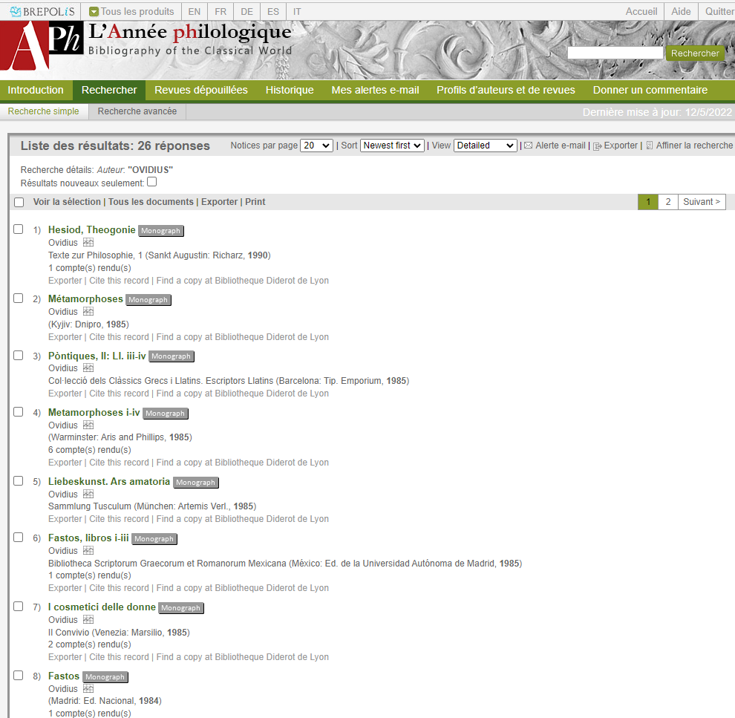

Slide 221
v. 9

Slide 224
v. 15 (vd. Thesaurus Linguae Latinae)

Slide 227
v. 30

Slide 228
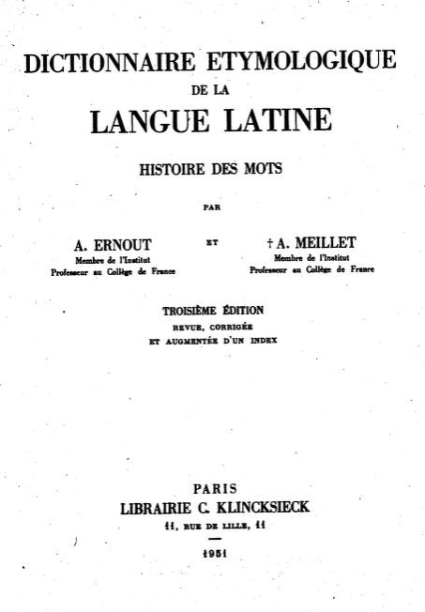
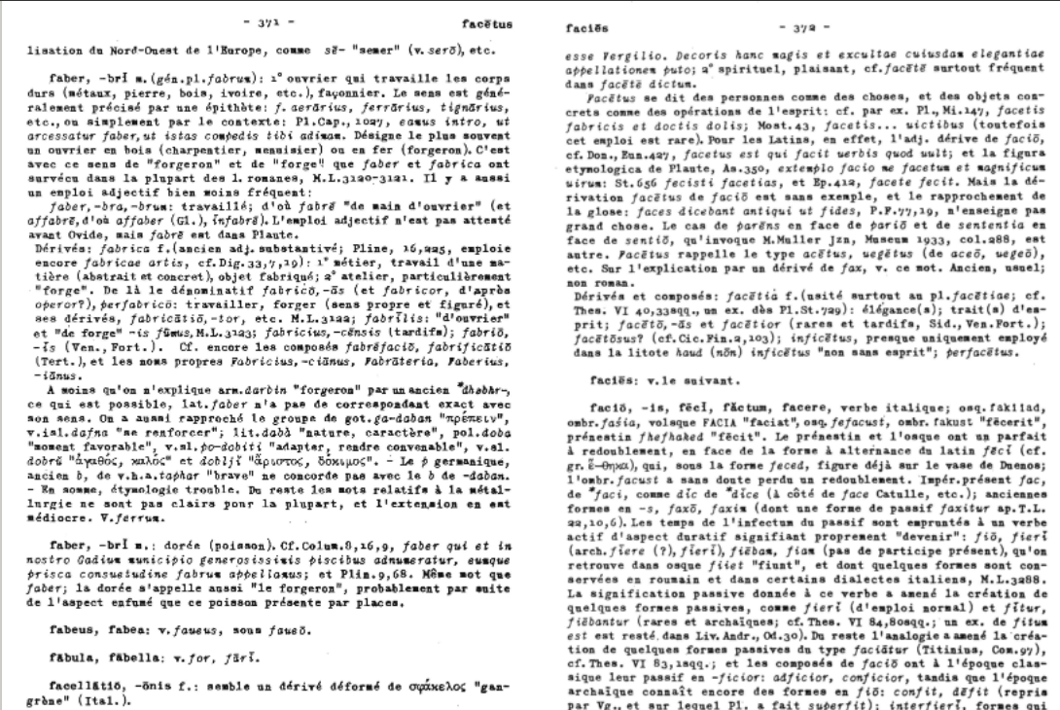

Slide 229
v. 57

Slide 236
Lucano Pharsalia IX,734-838
Testo
Contesto
Analisi del testo

Slide 237
Lucano: (39 d.C. - 65 d.C.)
Bellum civile (Pharsalia) X libri: tema storico → la guerra tra Cesare e Pompeo fino al 47 a.C. (forse il progetto originario era di 12 su modello dell’Eneide)
La scelta di un tema storico costituisce una sorta di ‘recupero’ di un elemento proprio dell’epica arcaica ma con intenti nuovi
Opera anticonformista legata a un rapporto ‘cortigiano’ iniziale (vd. elogio a Nerone nella prima parte) progressivamente sfaldatosi di riflesso alla sfortuna politica dell’autore
Razionalismo di base nella narrazione della storia di Roma → assenza di presenza e partecipazione divina nelle vicende umane = frattura nella tradizione epica romana
Presenza dell’irrazionale (rif. a presenze demoniache, magiche, scene infernali e di riti magici in particolare nel l. VI), gusto dell’orrido e del meraviglioso → in linea con il gusto ovidiano, ma in Lucano tutto ciò non si inserisce in un ordine cosmico provvidenziale, bensì è elemento di caos e di sconvolgimento
Ardens et concitatus (cf. Quint. Inst. 10,1,90) → ritmo narrativo incalzante che si concretizza nell’impostazione sovrabbondante dei periodi e ad esempio nell’utilizzo frequente di enjambements

Slide 238
Espressionismo arcaico → allitterazioni, assonanze etc. → tendenza anticlassicista e ricerca di nuovi moduli narrativi
Punti di contatto con le tragedie di Seneca e con lo stile oratorio/declamatorio
Sentenziosità del dettato (ad esempio evita la sinalefe sacrificando la fluidità del verso)
Continuo intervento dell’autore (che si traduce in un elevato numero di apostrofi)
Rovesciamento sistematico dell’impostazione ideologica virgiliana ed augustea in connessione con il sentimento di crisi che pervade la sua epoca
«Lo stravolgimento delle immagini e dei contenuti corrisponde esattamente allo stravolgimento della forma, quella epica, di cui sono abbondantemente sovvertite le regole del racconto. Il processo di drammatizzazione, già intrapreso nell’epica virgiliana, è portato alle conseguenze estreme con la vera e propria trasformazione mediante l’innesto di forme tragiche. Le fratture e i contrasti stridenti nel racconto sono ormai introdotti senza alcuna attenuazione, la struttura di base si rivela articolata a scene» (Perutelli 2009, p. 39).

Slide 239
Presenza di un’ideologia politico-moralista → schematismi enfatici del discorso retorico (costrutti laboriosi, antitesi, sententiae ad effetto)
Componente sovrannaturale → accadimenti particolari: sogni, visioni, pratiche magiche si alternano nella trama narrativa a estesi quadri narrativi, dove il poeta introduce parentesi descrittive incentrate di volta in volta su soggetti differenti.
Componente tecnico-erudita → presenza di lessico ascrivibile all’ambito scientifico, in particolare medico
Scienza e poesia concorrono in un insieme denso di pathos dove la componente erudita della descrizione trascende nel macabro e nell’orrido

Slide 240
Descrizioni tra scienza e gusto del dettaglio erudito
I serpenti del deserto (IX 706-838) → minuzia da trattato zoologico e medico nell’elencazione delle differenti specie di serpenti velonosi che popolano il deserto libico e sull’effetto del veleno nel corpo umano → descrizione delle sofferenze e delle lacerazioni che causano atroci morti nei soldati di Catone → esasperazione di dettagli anatomici → immagini vivide della patologia che subentra devastante al morso dei rettili → progressione dei sintomi nel corpo umano.
Le fonti del Nilo (X 194-333) → disquisizione tecnico-scientifica mista a gusto etnografico e a curiosità geografiche la digressione sul Nilo e le origini della sua fonte nascosta.
La reggia di Cleopatra (X 111-126; 155-171) → componente ecfrastica (descrizione della reggia e del banchetto di Cleopatra) → parentesi nella quale il sapiente uso della parola ricrea l’architettura e l’ambiente fisico architettonico in combinazione al motivo della descrizione del banchetto.
(NB. contesto) La scena ambientata in Egitto si sposta ad Alessandria dove Cesare visita la tomba di Alessandro Magno e si intrattiene con Cleopatra. Si tiene quindi un lussuoso banchetto nella reggia di Cleopatra e una discussione (con il sacerdote Acoreo) di carattere scientifico sulle origini nascoste della fonte del fiume Nilo.

Slide 241
Qualche osservazione sul passo: IX, 734-838
v. 734 Has inter pestes (cf. vv. 619, 724, 787, 805 e 844) ~ Verg. georg., 3,419: pestis acerba boum; Sen., Med., 681-82: pestes vocat quascumque ferventis creat / harena Libyae
v. 760 atque os inplere cruore ~ Ov., met., 8,877-878: ipse suos artus lacero divellere morsu / coepit et infelix minuendo corpus alebat
Presenza di dettagli raccapriccianti rielaborazione poetica e drammatica di fonti scientifiche
ad es. cf. Theriaká di Nicandro (mediazione del perduto Emilio Macro cf. Commenta Bernensia a Phars. IX,701)
v. 738 dipsas: Nicandro, Ther., 334-335; 338; Eliano, nat.an., 6,51
v. 764 seps: Nicandro, Ther., 147
vv. 790-791 torridus . . . percussit prester ~ Celso, V,27,4: quem aspis percussit (cf. Nicandro, Ther., 403-404, ma per il basiliscus)
vv. 802-803 epulasque daturum haud inpune feris ~ Nicandro, Ther., 405 sgg. (ma per basiliscus)
v. 806 haemorrhois: Nicandro, Ther., 282 sgg.
v. 816 Niliaca serpens: Nicandro, Ther., 187-189

Slide 242
Una scena di pestilenza: Phars. VI,88-105
Corpora dum soluit tabes et digerit artus,
traxit iners caelum fluidae contagia pestis
obscuram in nubem. Tali spiramine Nesis 90
emittit Stygium nebulosis aera saxis,
antraque letiferi rabiem Typhonis anhelant.
Inde labant populi, caeloque paratior unda
omne pati virus duravit viscera caeno.
Iam riget atra cutis distentaque lumina rumpit, 95
igneaque in vultus et sacro fervida morbo
pestis abit, fessumque caput se ferre recusat.
Iam magis atque magis praeceps agit omnia fatum,
nec medii dirimunt morbi vitamque necemque,
sed languor cum morte venit, turbaque cadentum 100
aucta lues, dum mixta iacent incondita vivis
corpora; nam miseros ultra tentoria cives
spargere funus erat. Tamen hos minuere labores
a tergo pelagus pulsusque aquilonibus aer
litoraque et plenae peregrina messe carinae. 105

Slide 243
Scienza, mirabilia e poesia nella tarda antichità
Claudio Claudiano – Carm.min. 29

Slide 244
Per delineare un quadro d’insieme sulla poetica nella tarda antichità…
Poikilia e mélange di toni e generi differenti → processo di frantumazione e rimescolamento che conduce a un impallidimento/perdita dell’identità originaria e alla creazione di ‘forme’ diverse (ciò non avviene nella Kreuzung der Gattungen)
Estetica diversa → focalizzazione ed elaborazione del dettaglio che è privilegiato rispetto alla proporzione e all’unità dell’insieme → costruzione e articolazione per giustapposizione di tableaux →‘Miniaturisation’
Ekphrasis e dimensione ‘visuale’
Poesia e lusus Poesia di ‘cerchia’
Componente retorica e preziosismo nell’elaborazione formale (assimilazione e applicazione di tratti caratterizzanti ad esempio l’oratoria epidittica e di movenze proprie della poesia d’occasione)
Riuso letterario, gioco intertestuale
Gusto antiquario e mirabilia
Rispecchiamento nel passato a livello letterario, ideologico, culturale → appartenenza alla Romanitas ed esercizio delle belles lettres

Slide 245
Claudio Claudiano (origine egiziana, nato ad Alessandria intorno al 370 - incerta la data di morte)
Trasferitosi a Roma nel 395 ottiene immediatamente grande successo con la composizione e la recitazione di un panegirico in versi in onore di due esponenti della gens Anicia: i fratelli Olibrio e Probino
Si trasferisce a corte (a Milano) e diventa il poeta ufficiale del giovane imperatore Onorio e del suo generale Stilicone
Riconoscimenti significativi come il titolo di vir clarissimus, tribunus, notarius e un’iscrizione di elogio con la statua nel Foro di Traiano
Panegirico per il terzo consolato di Onorio (396), per il quarto (398) e per il sesto (404)
Panegirico per Manlio Teodoro (399)
De consulatu Stilichonis (oppure Laudes Stilichonis) in tre libri
Bellum Geticum (o Gothicum) nel 402 in occasione della battaglia di Pollenzo
Bellum Gildonicum
De raptu Proserpinae
Epitalamio per le nozze di Onorio e Maria (399)
In Rufinum
In Eutropium
Carmina minora

Slide 246
Poesia come strumento di conoscenza della natura e dei mirabilia di essa
Emulazione e confronto dialettico con la tradizione letteraria magnetismo
Memoria letteraria e riferimenti alla poesia sublime, cosmogonica e cosmologica
Riferimento a Virgilio e omaggio a Lucrezio (cf. DRN 6, 998-1089)
valenza metaletteraria (georg. 2, 475 ss. ; Aen. 1, 742 ss.)
Esigenza scientifica e ruolo del poeta che attualizza il racconto
Allegoria magnetismo amore di Venere (magnete) e Marte (ferro)
allusione virgiliana (Aen. 7, 44) nel v. 31 hic mirum consurgit opus assimilazione dell’azione meravigliosa della calamita alla creazione poetica Manil. 2,782 tunc demum consurgit opus
Pietra meravigliosa ma di nessun pregio estetico/esteriore
Riecheggiamento della letteratura scientifica (es. Plinio il Vecchio)
Potere attrattivo della calamita sul ferro similitudine rappresentazione unione delle due divinità
Natura (valore teologico e cosmico) pronuba mondo regolato dalla Natura ma popolato da dèi
Cupido allegoria della concordia necessaria che governa le opere della Natura

Slide 247
Struttura del carme:
vv. 1-9 proemio.
vv. 9-21 catalogo in negativo (10-15) e in positivo (16-21) degli usi
e della proprietà del magnete.
vv. 22-50 de ornatu Veneris et Martis: magnetismo e allegoria mitologica
vv. 51-57 apostrofe a Cupido e onnipotenza dell’amore.

Slide 248
Note di commento
con esempio di analisi lemmatica:
vv. 1-15

Slide 249
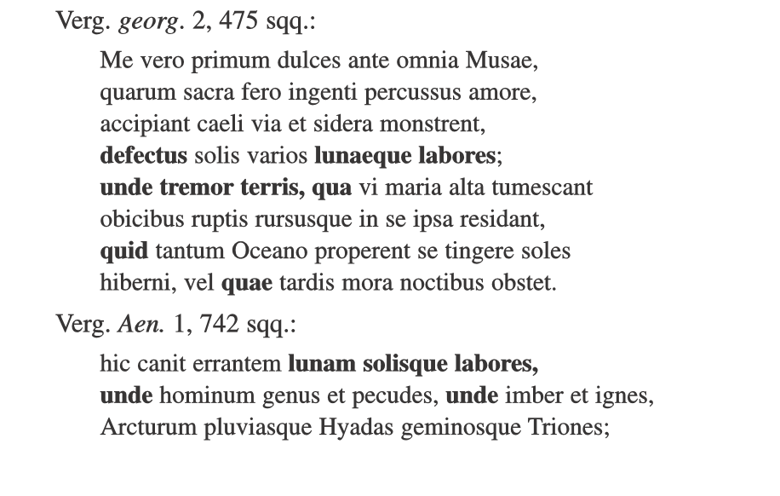
Vv. 1-9, cf.

Slide 250
((commento tratto da: L. Cristante, La calamita innamorata (Claud. carm. min. 29 Magnes; con un saggio di commento), in ‘Incontri triestini di filologia classica’ I, 2001-2002, pp. 35-85)

Slide 254
Spazi antropici ed elementi naturali
Paesaggio naturale e paesaggio antropico

Slide 255
Villa e vita in villa
Costruire
un percorso tematico
***
Costruire
un percorso didattico

Slide 256
Stazio Silvae II 2 Marziale Epigr. IV 64 Plinio il Giovane Epist. V 6
Testo
Contesto
Analisi del testo

Slide 257
Stazio: (40/50 d.C. – ca. 96 d.C.)
Tebaide: in 12 libri narra la lotta fratricida dei figli di Edipo
Rispetto a Lucano scelta di un tema mitologico
Rispetto al modello virgiliano non c’è un unico protagonista, ma una serie di figure che si contrappongono tra loro → complessiva assenza di unità che concerne lo sviluppo narrativo a tratti incoerente e inframezzato da vari excursus con scarso e non sempre armonico collegamento fra i libri
Evoluzione dell’epos verso l’avventura e il romanzesco
Rispetto all’Eneide e al Bellum civile la Tebaide è poema meno ideologizzato e con ancoraggio meno sicuro all’attualità contemporanea
Disimpegno ideologico, ma forte interesse per l’aspetto morale → analisi psicologica condotta sui personaggi che non è volta a delineare figure complesse e articolate ma a fissare la personificazione di alcuni caratteri fissi (Eteocle è il tiranno, Polinice impersonifica l’odio, Adrasto la saggezza, Tideo l’ira) e anche di entità astratte (Fama, Clementia, Pietas, Virtus)
Come in Ovidio e in Lucano anche nella Tebaide presenza di un gusto per l’orrido
Elevato numero di similitudini anche molto elaborate e anche ricorso a parentesi; in generale lingua poco innovativa
Per quanto riguarda il lessico si rilevano grecismi lessicali e morfosintattici (per quest’ultimo caso ad esempio si ha l’uso del participio predicativo alla greca, potens costruito con il genitivo, uso libero dell’infinito in particolare in dipendenza da verbi di moto)
Achilleide (ll. I-II)
Silvae (5 libri editi dal 92 d.C. in metri vari)
Carattere occasionale e miscellaneo
Preziosismo e ‘improvvisazione’ → celeritas e impromptu
Emergono i ‘valori’ del sistema sociale
Compresenza di ripiegamento nella vita privata e di ‘vita pubblica’ (culto imperiale, cerimonie, architettura etc.)
Artificiosità del dettato poetico che rispecchia l’artificiosità della materia e dei gusti del pubblico
Impronta cortigiana e conformista
Una poesia minore, disinvolta, ma altrettanto degna

Slide 258
Stazio, Silvae I
(trad. da Opere di Publio Papinio Stazio, a cura di A. Traglia e G. Aricò, Torino 1980)

Slide 259
Il titolo Silvae non presenta attestazioni pregresse a Stazio
uso del vocabolo al singolare (silva) → in testi e contesti retorici e in genere ha un significato metaforico per indicare ‘una foresta di …’, cioè una ‘quantità’
‘confusione’ nella fase di raccolta del materiale che compone un insieme
→ silva ~ hyle: ‘materia’, ‘materiale’
uso singolare del sostantivo appare come titolo durante il I sec. d.C. per indicare un mélange, un insieme confuso
unica attestazione di silva per indicare l’improvvisazione è in Quintiliano X,3,17-18, mentre per Gellio la parola al plurale costituisce un titolo dotto e raffinato per indicare un’opera varia e miscellanea, quasi indefinita nella materia presentata
Il soggetto/tema villa nelle Silvae di Stazio:
la villa Tiburtina di Manilio Vopisco (I, 3)
i bagni di Claudio Etrusco (I, 5)
la villa Sorrentina di Pollio Felice (II, 2)
Libro II: prefazione in prosa; silv. II,1 (la morte di Glaucia, il prediletto di Atedio Meliore); II,2 (la villa Sorrentina di Pollio Felice); II,3 (l’albero di Atedio Meliore); II,4 (il pappagallo di Atedio Meliore); II,5 (il leone addomesticato); II,6 (consolazione a Fulvio Urso che ha perso un suo caro); II,7 (il genetliaco di Lucano e Polla)

Slide 260
Silvae II 2: la villa Sorrentina di Pollio Felice (146 versi esametri)
vv. 1-12: ubicazione della villa e paesaggio campano
vv. 13-29: natura e paesaggio circostante che ‘accolgono’ la villa
vv. 30-62: struttura della villa e natura
vv. 63-97: decori, arredi, marmi, disposizione delle stanze e panorama
vv. 98-120: descrizione ed elogio dello spazio esterno, delle campagne, della fecondità della terra, della vendemmia
vv. 121-146: elogio del dominus
Villa come luogo di identità
Il dominus attraverso la villa trasforma lo spazio → appropriazione culturale dell’ambiente naturale → mitezza di Pollio che condiziona l’ambiente dove sorge la villa
Rovesciamento del determinismo geografico-ambientale
Primato dell’arte sulla natura → antinaturalismo
Processo di civilizzazione
Linguaggio sociale della villa
Motivo dello sguardo/vista dall’alto/‘a distanza’ → forma di controllo e dominio
Dimensione mitica → mitizzazione della vita quotidiana → riflesso della celebrazione della felicitas temporum

Slide 261
Marziale (Bilbilis 38/41 d.C. - 104 d.C.)
12 libri di Epigrammi
Liber spectaculorum (o Liber de spectaculis)
Xenia
Apophoreta
Il soggetto/tema villa negli epigrammi di Marziale:
la villa di Faustino a Baia (III, 58)
la villa di Giulio Marziale sul Gianicolo (IV, 64)
la proprietà di Entello (VIII, 68)
la proprietà di Apollinare a Formia (X, 30)
la proprietà di Faustino ad Anxur (X, 51)
i bagni/le terme di Claudio Etrusco (VI, 42)

Slide 262
Epigr. IV, 64: la villa di Giulio Marziale sul Gianicolo (36 versi; endecasillabi faleci)
vv. 1-3: introduzione paragone dei pauca iugera di Giulio Marziale con il giardino delle Esperidi → amoenitas e produttività, indicazione dell’ubicazione della villa (iugum / Gianicolo)
vv. 4-24: sezione ecfrastica con la descrizione della villa come edificio/architettura e sito (7 versi in totale), descrizione del panorama (14 versi)
vv. 25-30: celebrazione della villa sotto il profilo etico con l’assimilazione a Molorco e Alcinoo (oltre al tema della paupertas e dell’ospite povero che accoglie nella simplicitas si ha il contrasto positivo con le divitiae e l’ethos della villa)
vv. 31-36: chiusa con la dichiarazione da parte del poeta di preferire ai grandi possidimenti i pauca iugera di Giulio Marziale
Ringkomposition → ripetizione immagine degli iugera pauca
Attenzione interamente rivolta alla descrizione del paesaggio
Contemplazione da lontano del mondo → città lontana → paesaggio come spettacolo
Scelta del vocabolo rus per indicare l’essenza della domus (cf. v. 25) → enfatizza l’elogio dell’ethos della villa
Enfasi (cf. vv. 26-30) sull’ospitalità offerta
Confronto con il mito
Esaltazione del lusso moderato

Slide 263
Motivi e temi comuni all’epigramma
Il tema della morte del pappagallo sviluppato in silv. II, 4 si inscrive nel filone dell’epicedio per gli animali da compagnia, motivo trattato nell’epigrammatica (soprattutto in Grecia)
L’affinità tematica di silv. II, 3 (sull’albero di Atedio Meliore) e di II, 4 (morte del pappagallo di Atedio Meliore) con il genere epigrammatico è suggerita da Stazio → prefazione del secondo libro: leves libelli (‘poesiole di poco conto’) scritti quasi epigrammatis loco (‘quasi in forma di epigramma’)
facilità di stile (stili facilitas) di silv. II, 3 e 4 caratterizza anche silv. II, 5 (leo mansuetus)
Caratteristiche condivise con l’epigramma:
estemporaneità
trattamento di un soggetto specifico
leggerezza di toni
‘velocità’ dello stile
temi specifici
Al di là della definizione precisa del rapporto (ammesso che tale sia da intendere) tra silvae ed epigramma resta il fatto che nei componimenti staziani hanno svilippo – in alcuni casi con buona estensione di versi – soggetti comuni all’epigramma → esempio alla descrizione con elogio dei bagni di Claudio Etrusco in silv. I, 5, argomento anche dell’epigramma 42 del sesto libro della raccolta di Marziale

Slide 264
Mart. Epigr. VI, 42: le terme di Claudio Etrusco (24 versi; endecasillabi faleci)
vv. 1-7: la villa situata a Baia supera bellezza e ricchezza di Apono e di tutte le località più celebri
vv. 8-15: Priamel dei marmi e dei materiali che impreziosiscono le terme
vv. 16-21: la piscina e le sue acque, la luce che illumina lo spazio interno dell’edificio
Ringkomposition → ripetizione dell’apostrofe a Oppiano
Utilizzo dell’apostrofe al lettore/destinatario del componimento
Presenza di dettagli relativi agli spazi delle terme e ai materiali di decorazione
Elogio della bellezza del paesaggio antropico/edificio termale e degli elementi naturali (acqua e luce)
Stazio Silvae I, 5 (65 versi; esametri)
vv. 1-33: apostrofe alle divinità e alle muse. Invocazione alle Naiadi ed elogio delle acque che il poeta si appresta a cantare elogiando la bellezza del luogo dove sorgono le terme dell’amico
vv. 34-41: descrizione ed elogio del rivestimento e dei decori del complesso in marmi pregiati (Priamel)
vv. 42-56: le porte, le pareti, la luminosità di tutto l’ambiente, elogio delle piscine e delle vasche con l’acqua cristallina
vv. 57-65: amenità e occupazioni del luogo con il riferimento all’accoglienza di ospiti, elogio del proprietario e del suo ingegno e gusto
Apostrofe alle divinità e ambientazione mitologica con enfasi sulla bellezza del paesaggio naturale
Presenza di dettagli relativi agli spazi delle terme e ai materiali di decorazione
Elogio della bellezza del paesaggio antropico/edificio termale e degli elementi naturali (acqua e luce)
Elogio del destinatario del componimento e della destinazione del luogo come elemento di coesione sociale; focalizzazione sull’elemento antropico e sull’azione dell’ingegno dell’uomo che modifica il luogo naturale attraverso la costruzione di un ambiente meraviglioso dove elemento naturale e antropico si fondono

Slide 265
Gaio Cecilio Secondo (Como 61/62 d.C. - ca 113 d.C.) Plinio (dal nome dello zio materno che lo adotta)
› allievo di Quintiliano e di Nicete Sacerdote
› carriera forense
› questore, tribuno della plebe, pretore
› praefectus aerarii Saturni (98 d.C.)
› sostenne insieme a Tacito l’accusa (100 d.C.)
contro Mario Prisco, proconsole d’Asia
› consul suffectus (100 d.C.)
› legato di Traiano in Bitinia (dal 111 d.C.)
Opere:
Panegyricus (discorso di ringraziamento a Traiano; 100 d.C.)
Epistulae
ll. I-IX (corrispondenza di argomento vario relativa agli anni 97-108 d.C.; pubblicati da Plinio)
l. X (corrispondenza privata e ufficiale con Traiano e risposte dell’imperatore; le lettere risalgono perlopiù al periodo durante il quale Plinio è in Bitinia; pubblicato postumo).

Slide 266
Tratti salienti:
Rapporto letteratura società
Letteratura/attività letteraria come intrattenimento
L’importanza della poesia
Grazia ed eleganza
Formalismo
Manierismo e autocontrollo
Predilezione per il modello ciceroniano

Slide 267
Le ville di Plinio
Villa Laurentina (epist. II 17)
Villa sul lago di Como (epist. IX 7)
Villa in Toscana: epist. V 6
par. 1: indicazioni all’amico sul luogo nel quale sorge la villa
(riferimento generico al clima in Toscana)
par. 2-13: clima, descrizione del paesaggio e ambientazione naturale,
dettagli sul luogo nel quale sorge la villa
par. 14-15: Appennino e orientamento del complesso della villa
rispetto all’ambiente naturale
par. 16-18: descrizione della loggia esterna e appezzamento
con viali e giardini ornamentali
par. 19-22: sala da pranzo nella terrazza, villino esterno
con cortile alberato ed estensione con fontana di marmo
par. 23: camera da letto collocata simmetricamente rispetto alla sala da pranzo
e con finestre che si affacciano sulla terrazza e altre finestre dalle
quali si vedono giardino e piscina
par. 24-26: descrizione della piscina e del complesso termale
par. 27-31: descrizioni di spazi interni riservati alle camere da letto
e per i banchetti con la zona estiva
par. 32-36: descrizione del maneggio
par. 37-40: spazio esterno con divano semicircolare di marmo, decorazioni
e fontana per godere di banchetti e spazio di riposo immersi nel paesaggio
par. 40-46: ritorno all’argomento iniziale e discorso conclusivo rivolto all’amico
Fortuna nella tarda antichità delle epistole pliniane relative alla descrizione della villa e della vita in villa:
cf. Sidonio Apollinare (epist. II 2)

Slide 268
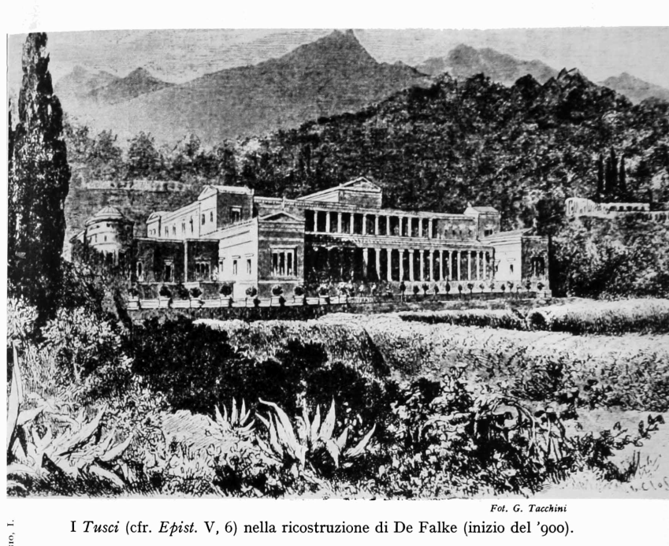
Riproduzione tratta da: Opere di Plinio Cecilio Secondo, vol. I, a cura di Francesco Trisoglio, UTET, Torino 1973.

